Slide 1
DZIAŁALNOŚĆ KULTURALNA GMINNEJ BIBLIOTEKI PUBLICZNEJ W ROGOWIE, FILII W PRĘCZKACH, SOSNOWIE I STARYM KOBRZYŃCU w roku 2010.

Slide 2
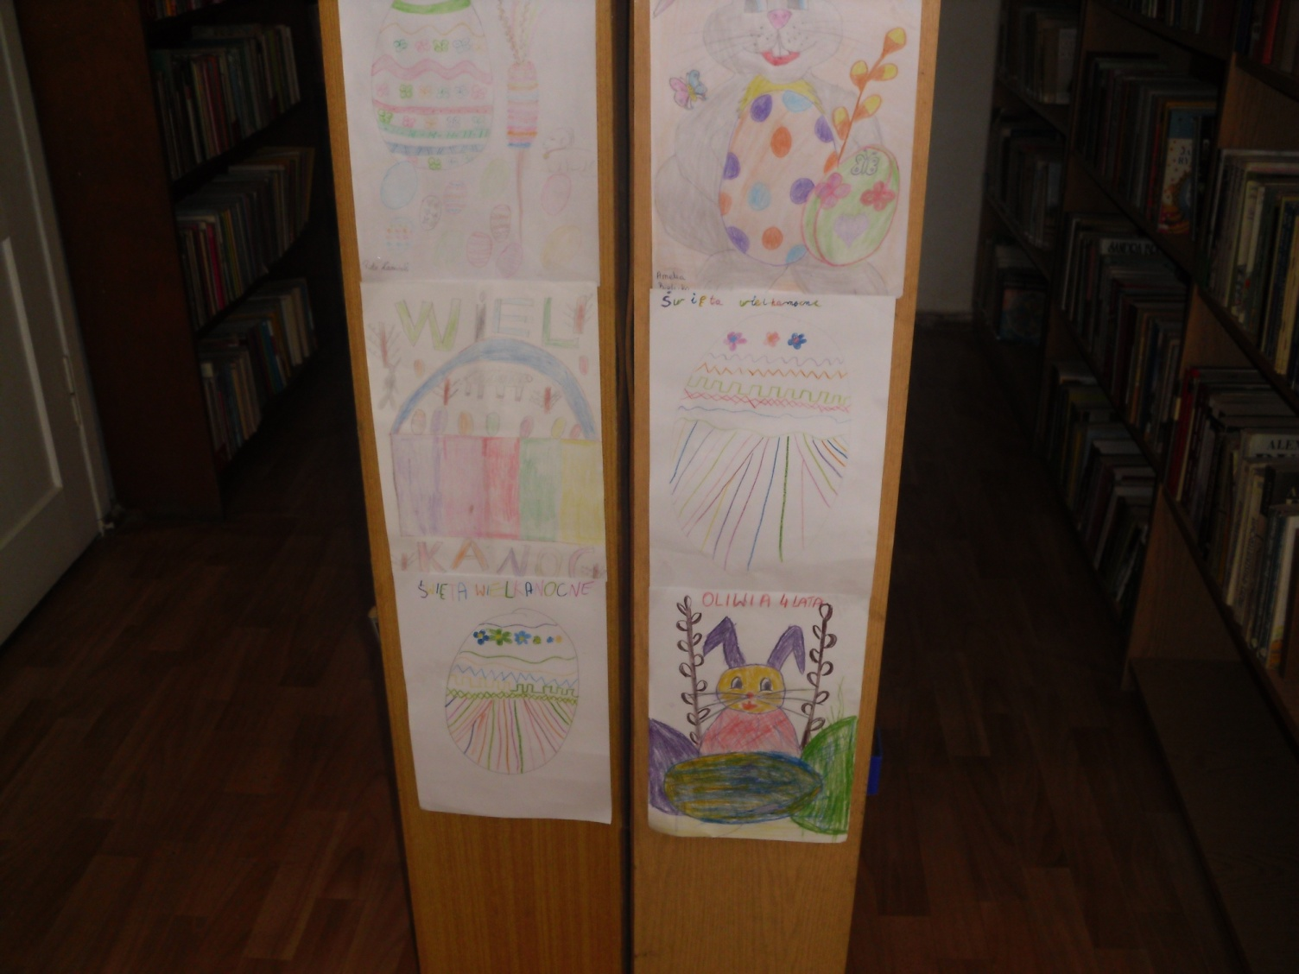
Tradycją już się staną konkursy wielkanocne w Filii w Pręczkach. Oczywiście i w tym roku mali czytelnicy nie zawiedli. Do biblioteki dostarczono dużo przepięknych prac. Wszyscy uczestnicy zostali nagrodzeni słodkim upominkiem.

Slide 3
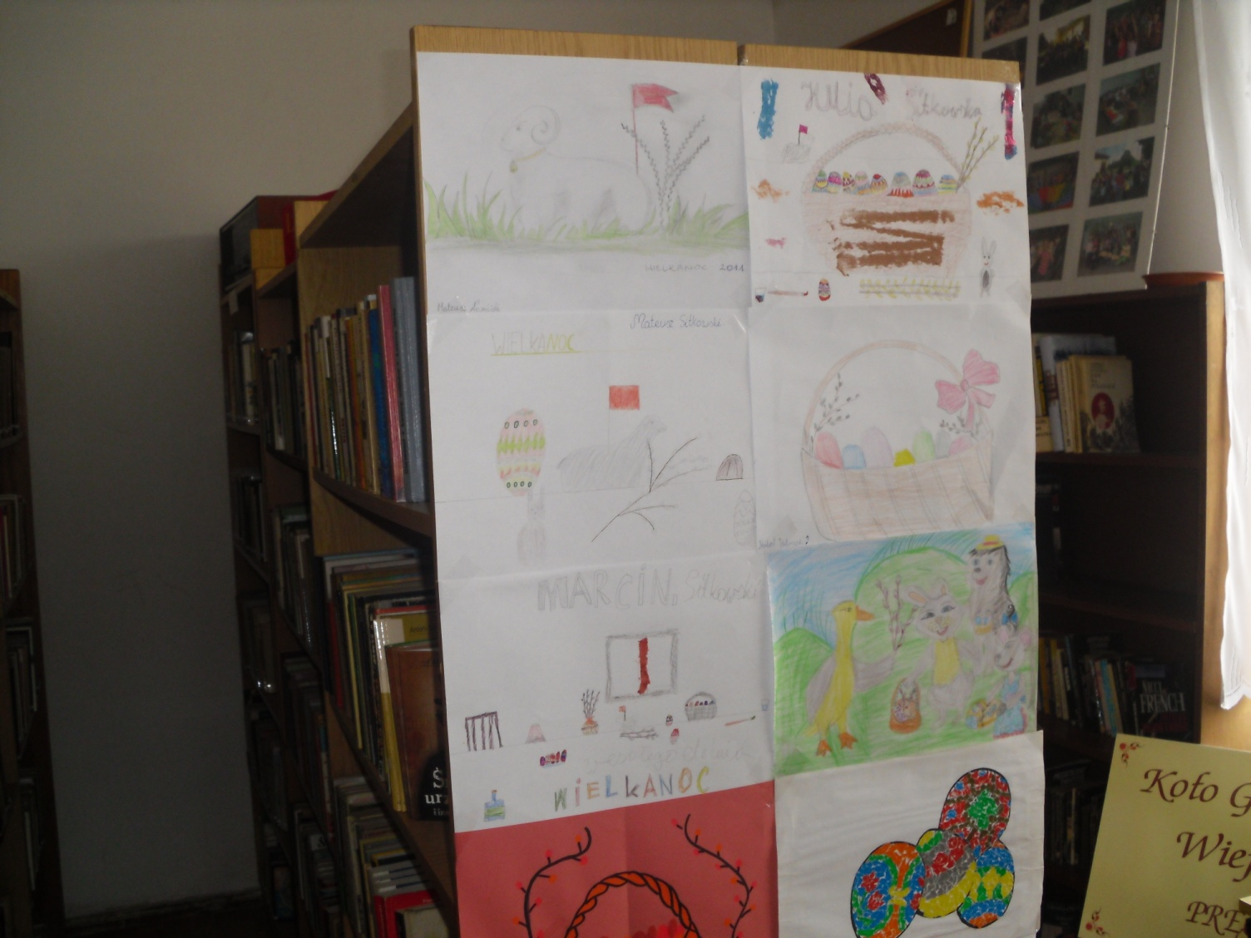

Slide 4
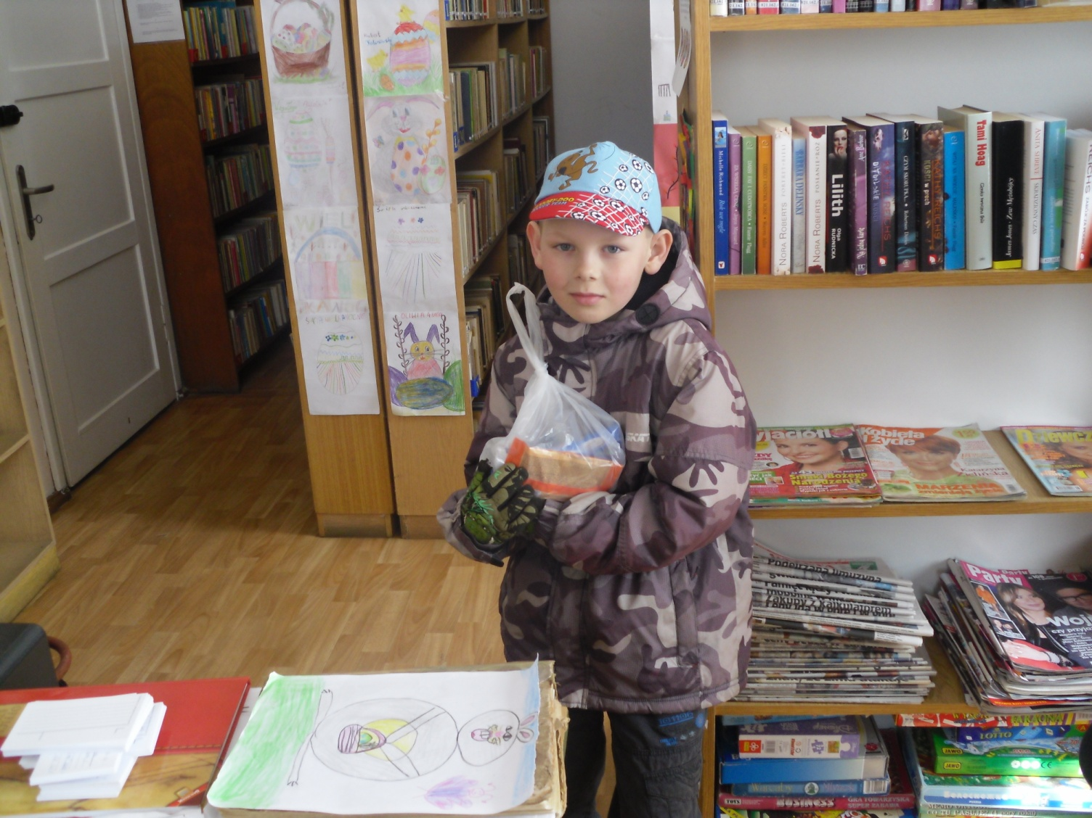

Slide 5
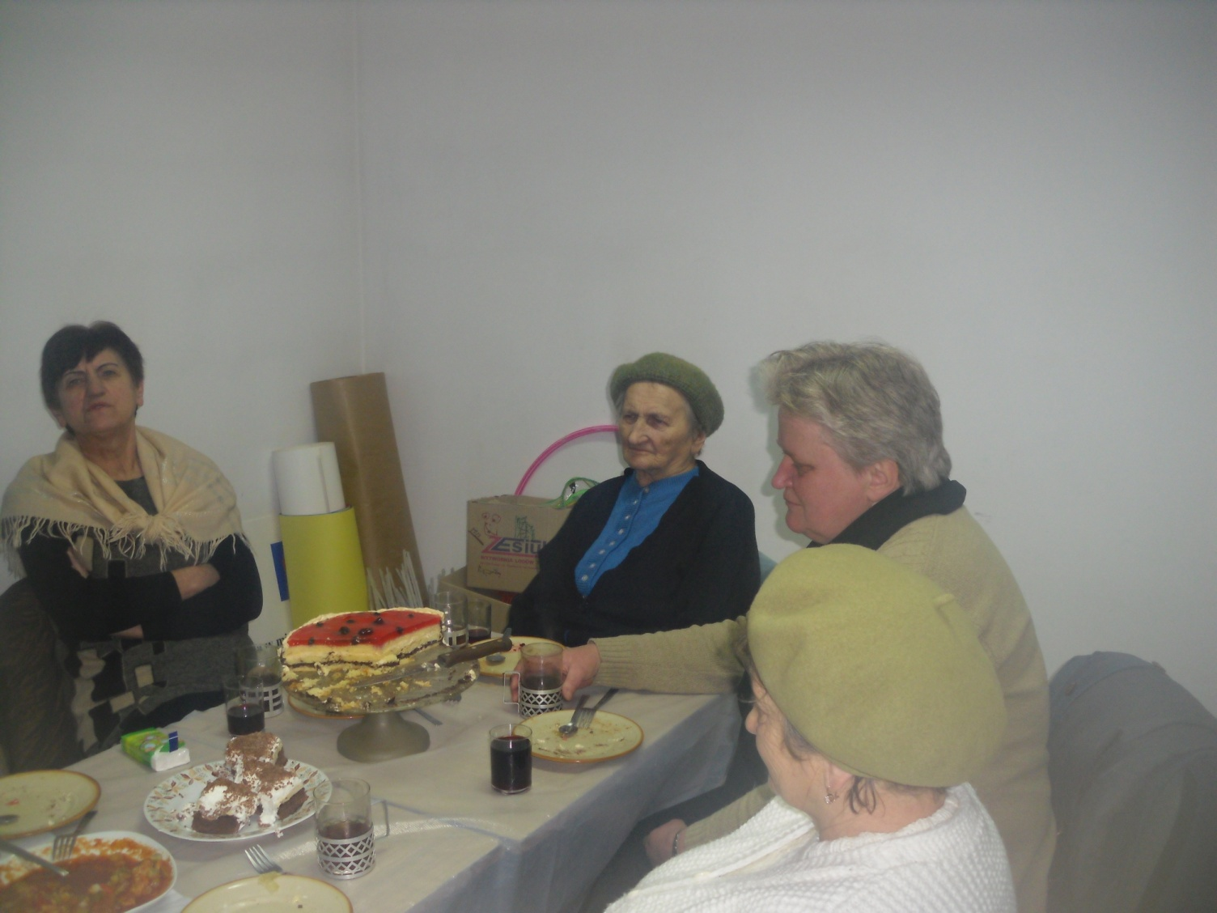
Biblioteka w Pręczkach przy współpracy z Kołem Gospodyń Wiejskich zorganizowała spotkanie pań z okazji Dnia Kobiet .

Slide 6
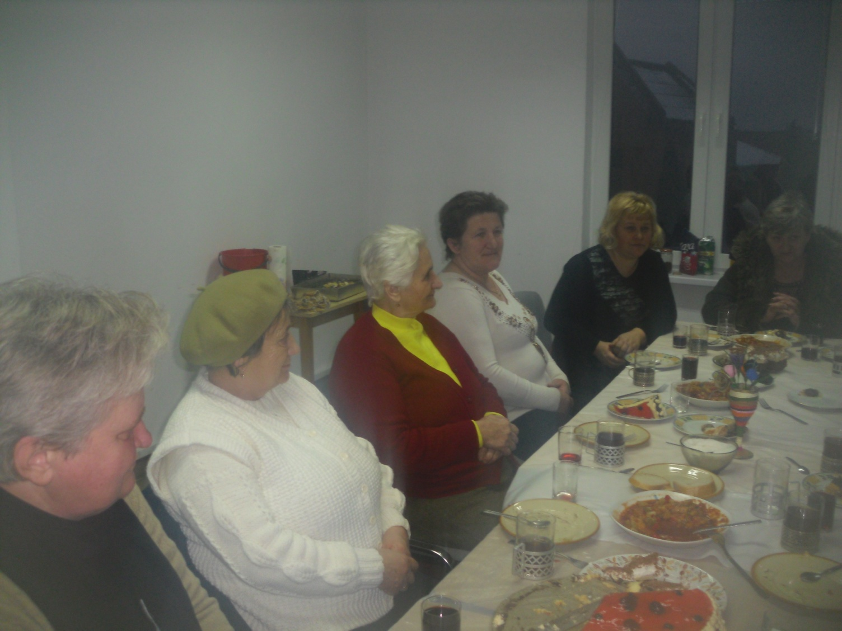

Slide 7
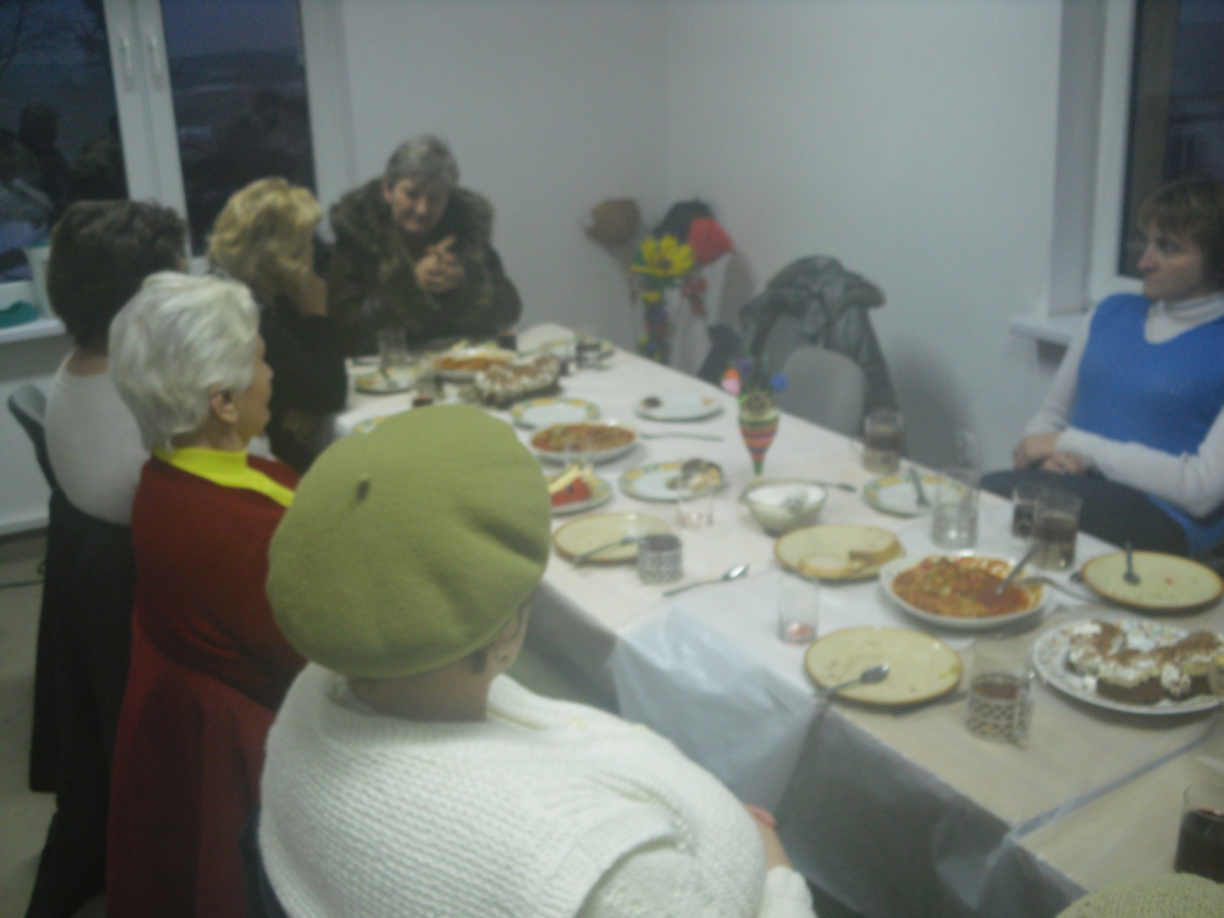

Slide 8
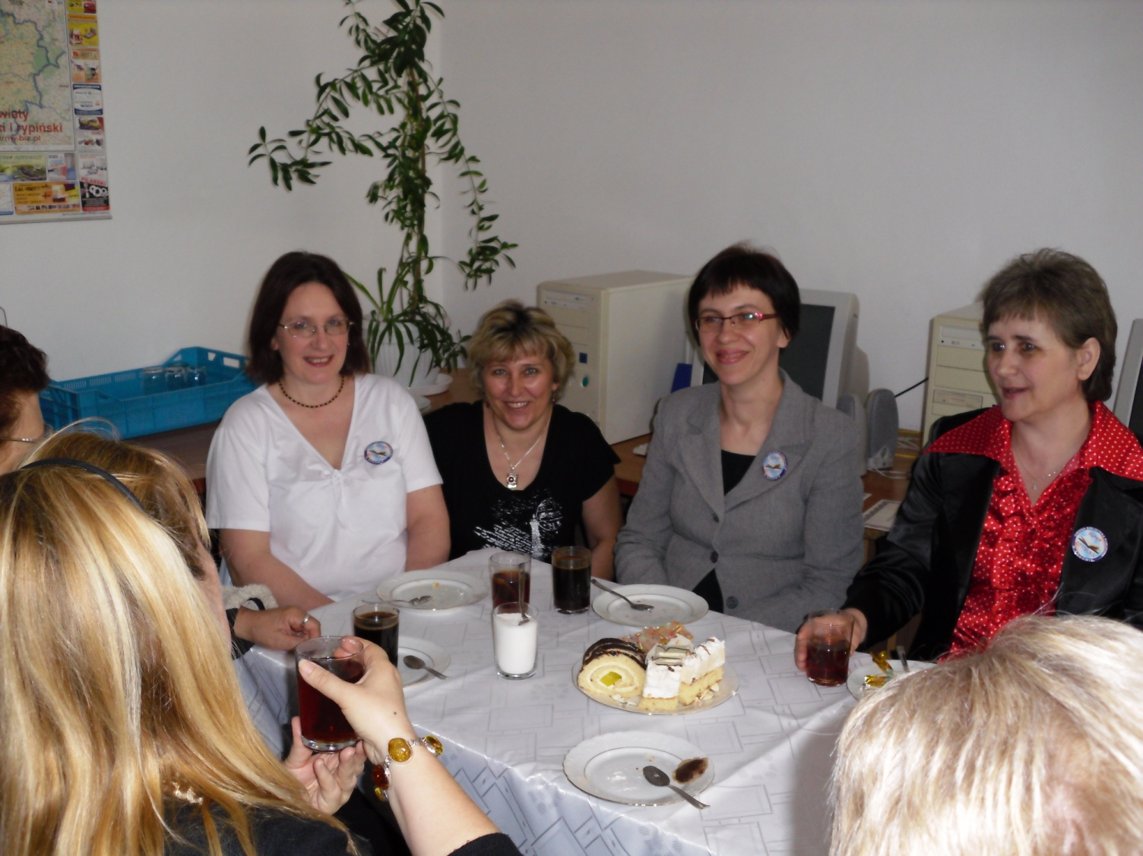
Każdego roku staramy się organizować spotkanie z naszymi najwierniejszymi czytelnikami.

Slide 9
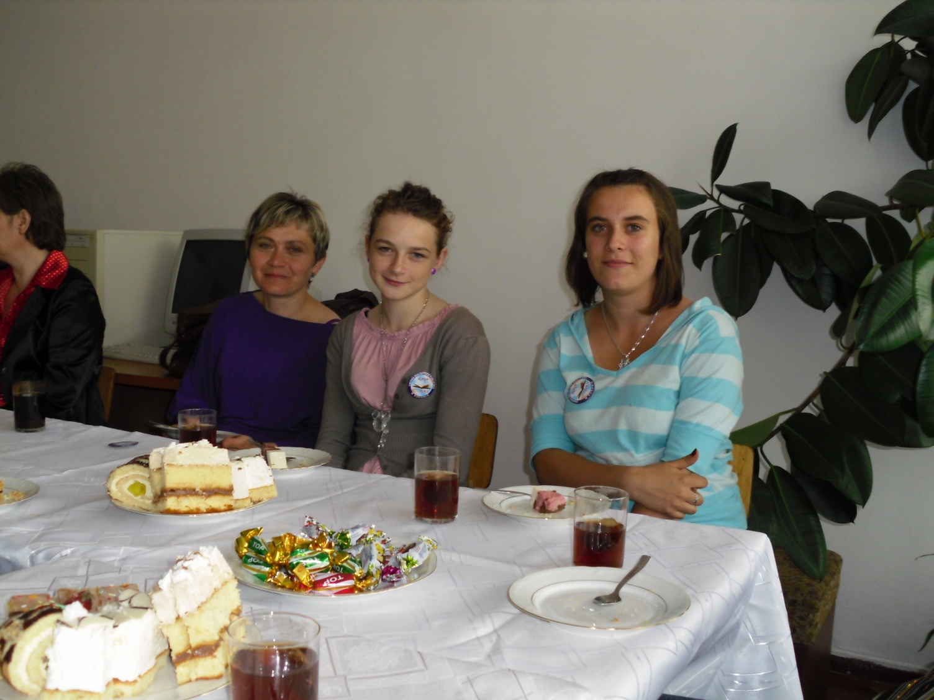

Slide 10
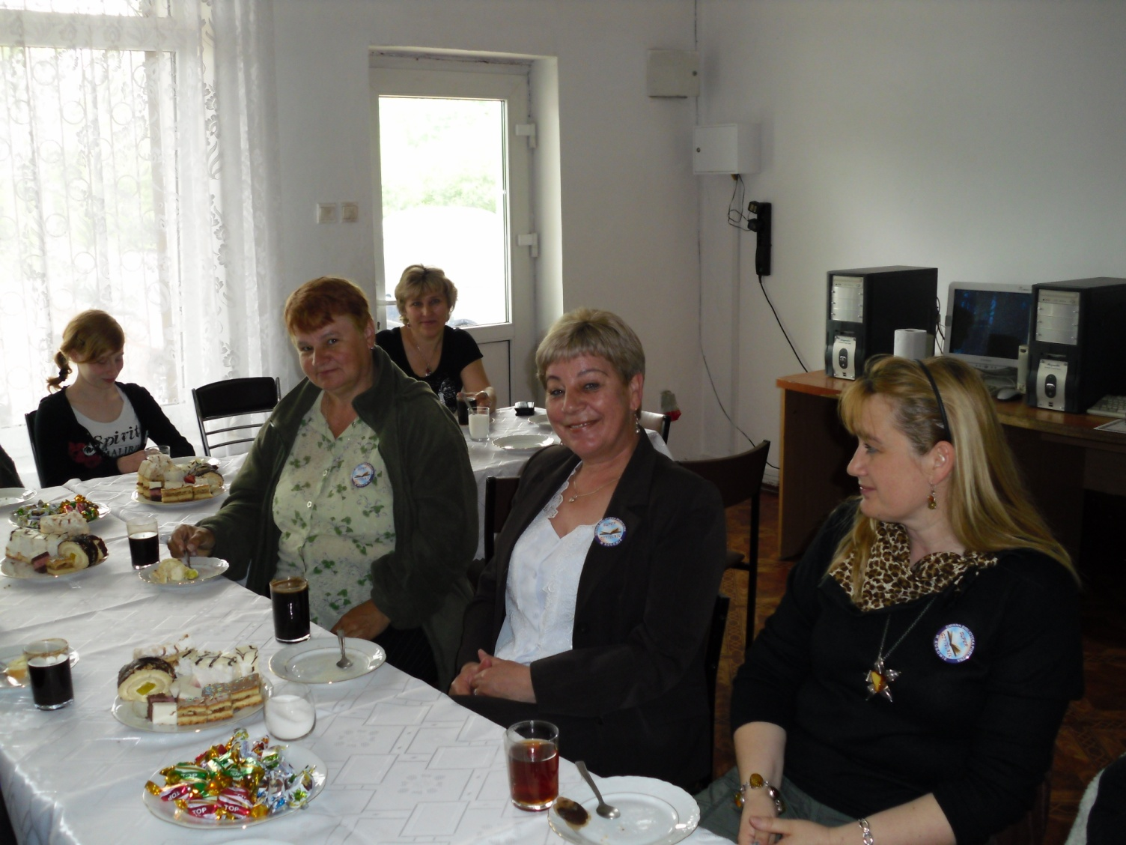

Slide 11
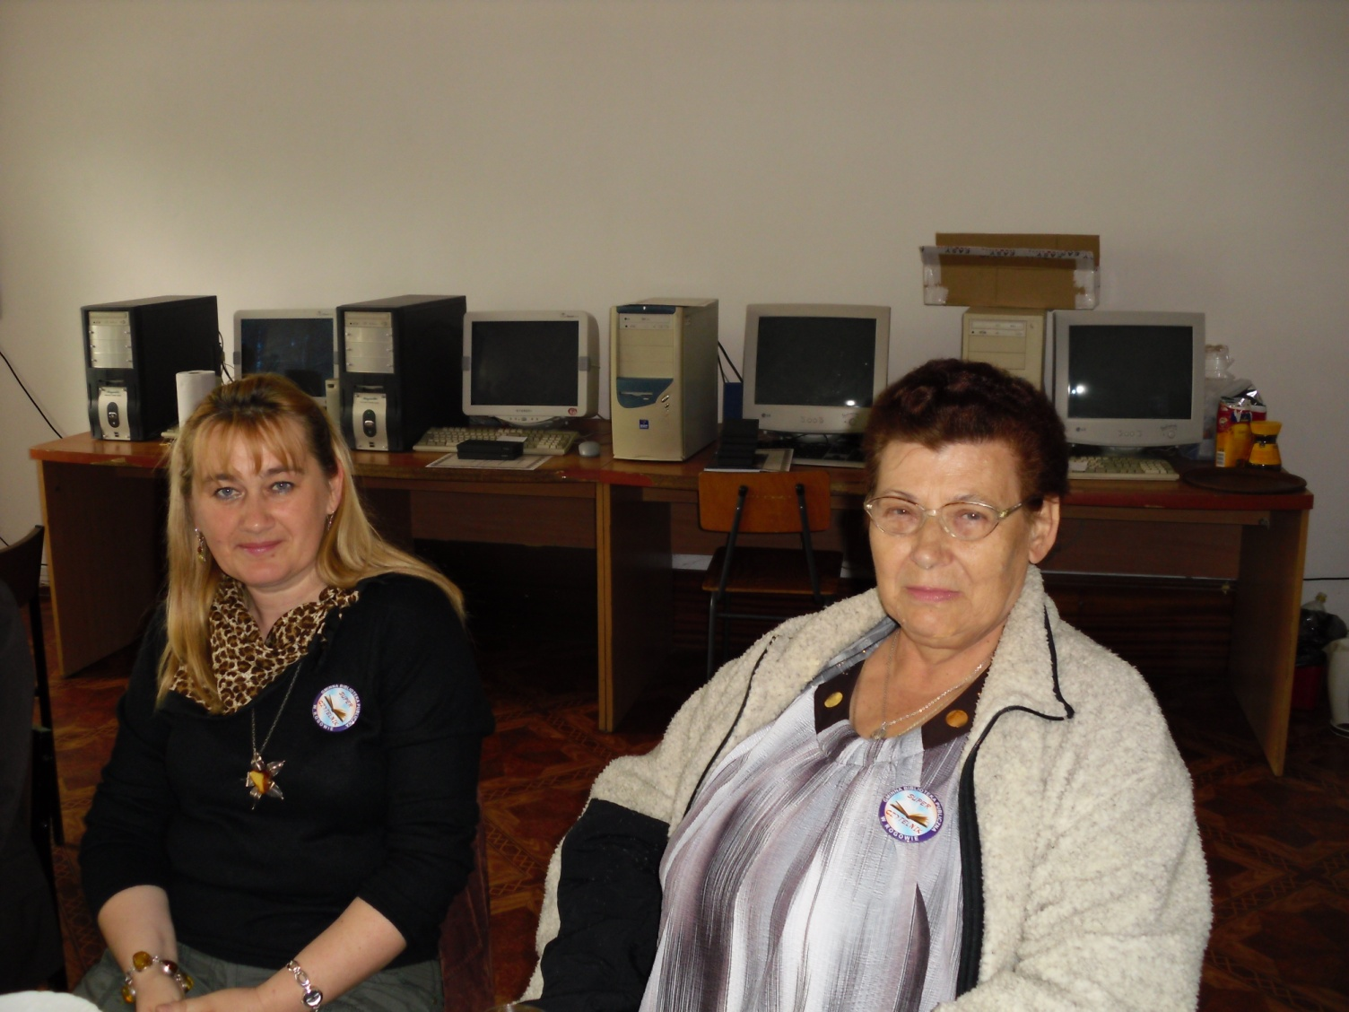

Slide 12
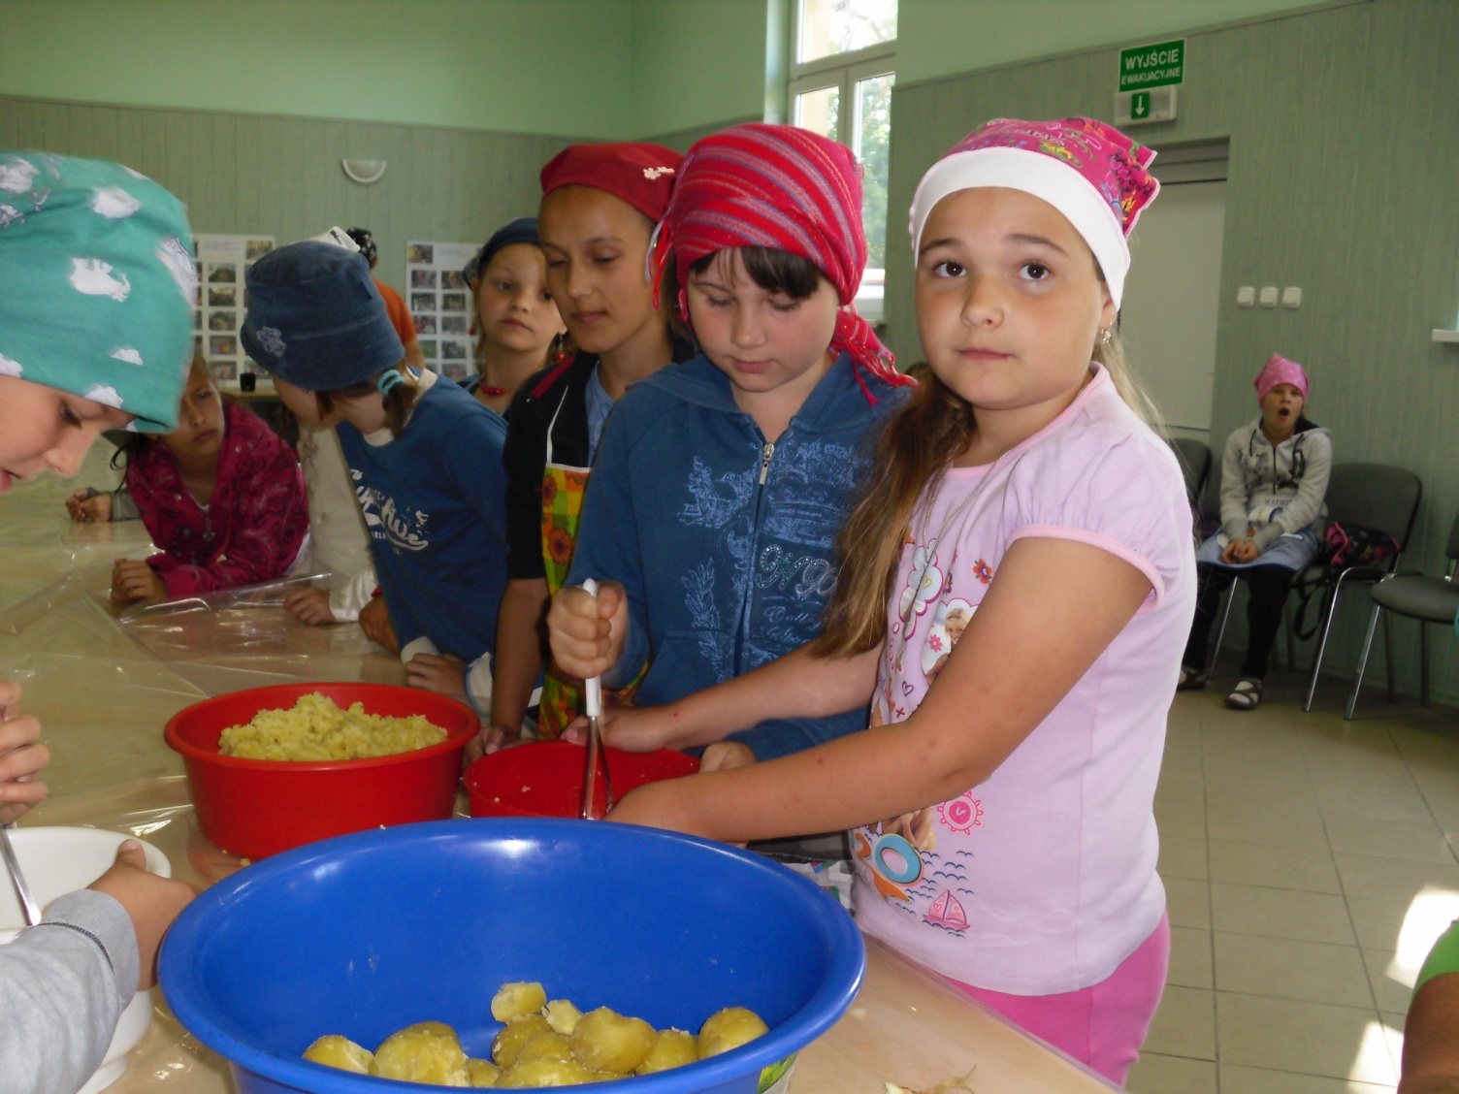
Czerwiec to miesiąc kończenia akcji Cała Polska Czyta Dzieciom. Grupy współpracujące z Filią w Sosnowie na zakończenie odwiedziły świetlicę w Pręczkach gdzie ….. oddały się prawdziwej przygodzie kulinarnej!

Slide 13
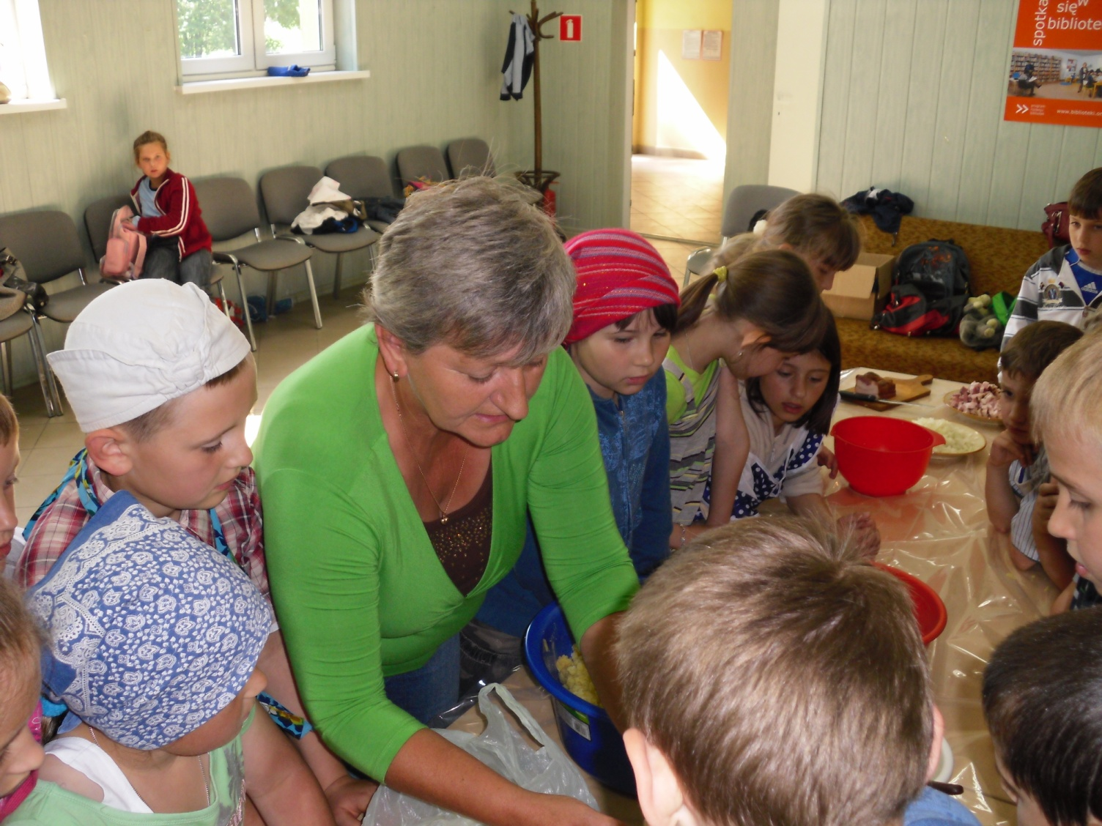
„Mazowiecka gospodyni w wielkiej misce ciasto czyni. Zaczyniła, rozrobiła, z ciasta pyzy urobiła”, fragment czytanej wcześniej książki Hanny Januszewskiej „Jak polska Pyza wędrowała” Uczestnikom spotkania pyzy pomagała robić Pani Małgorzata Orzechowska z KGW Pręczki.

Slide 14
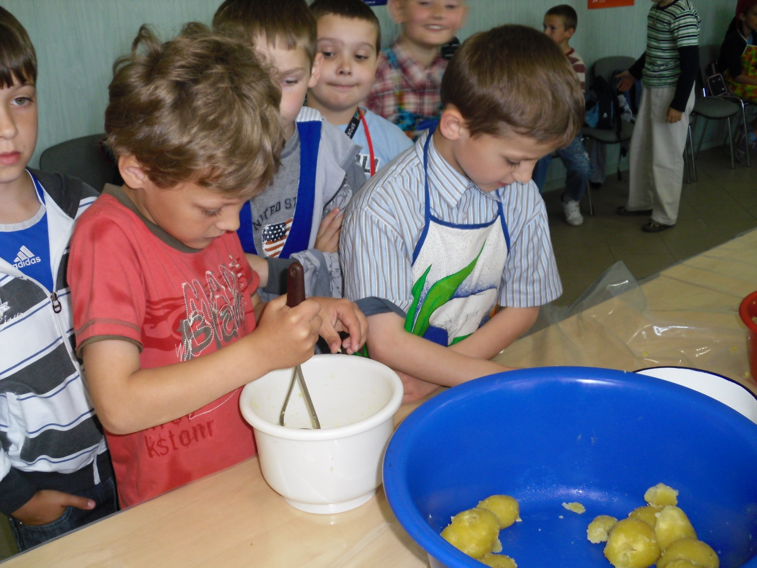
Dzieci przygotowały składniki, wyrobiły pod fachowym okiem Pni Małgosi ciasto, a następnie lepiły najprawdziwsze pyzy.

Slide 15
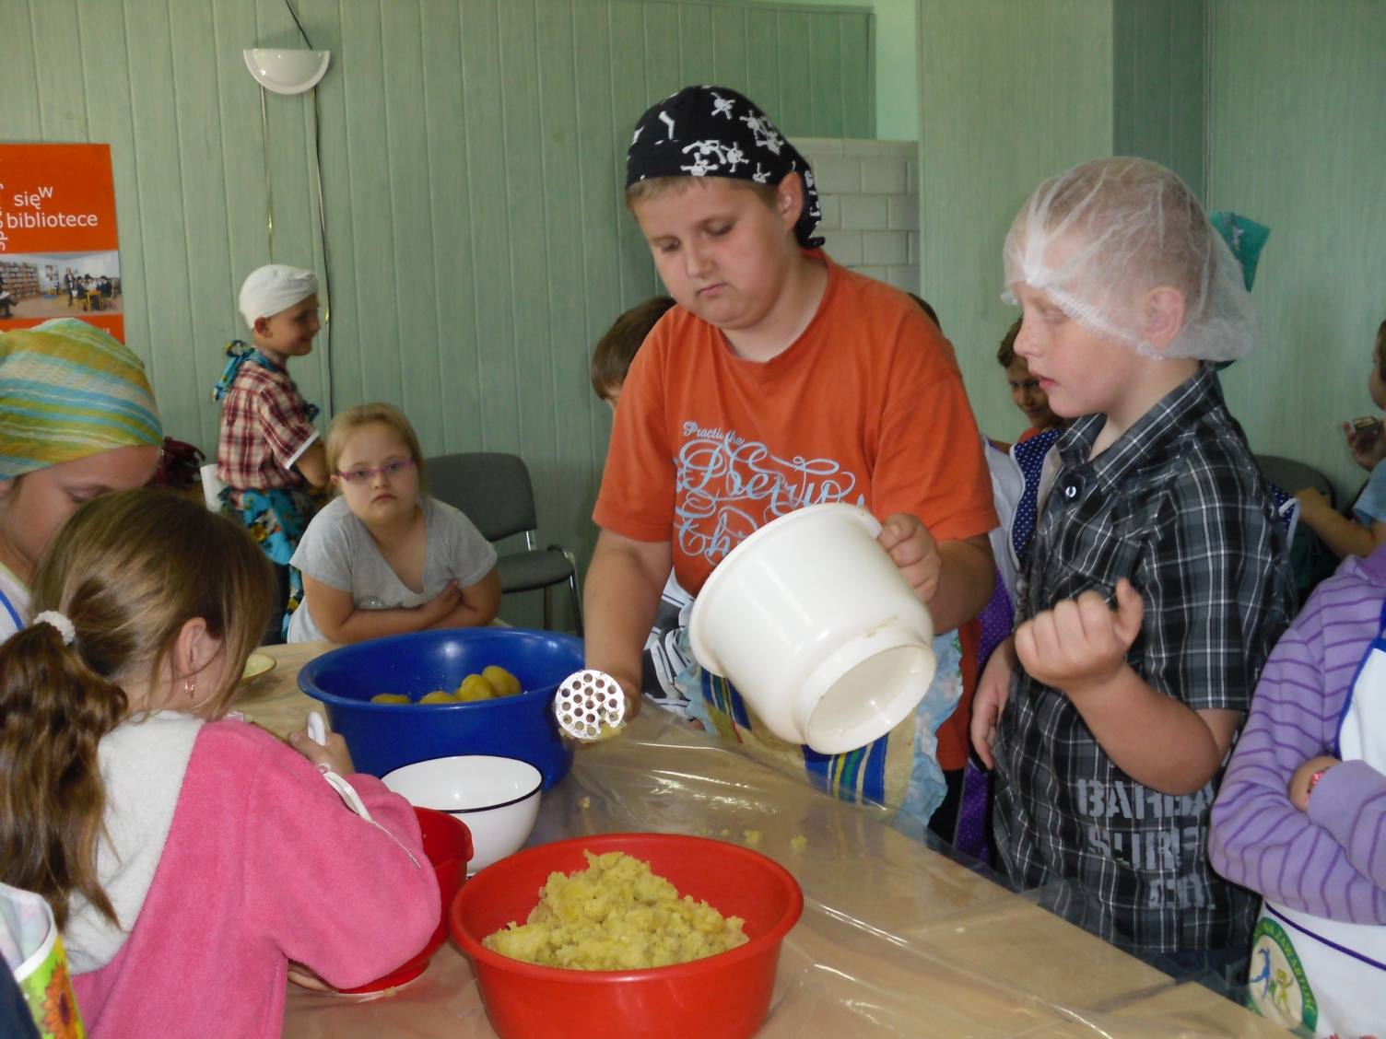

Slide 16
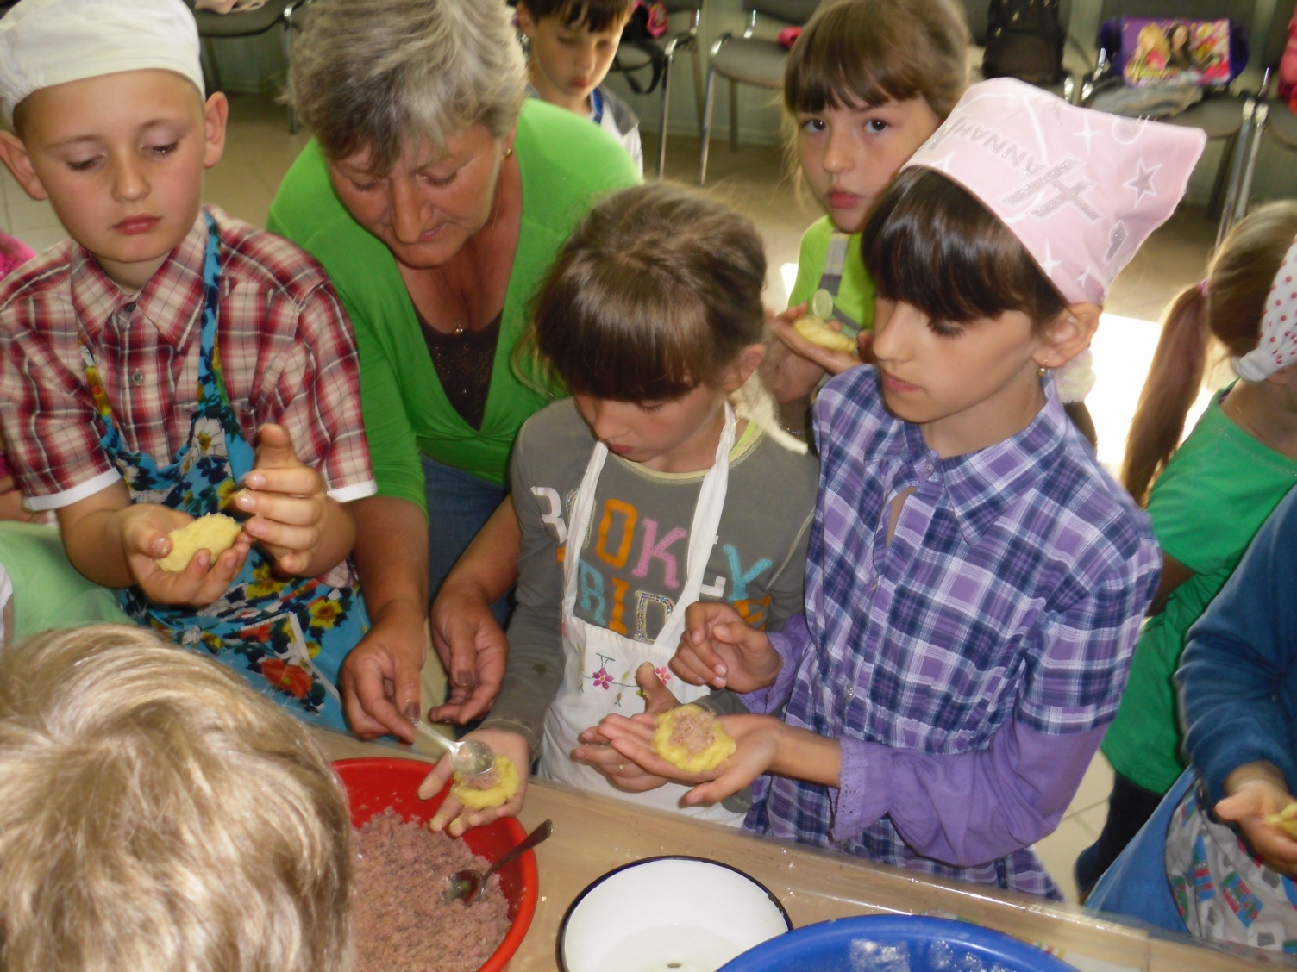

Slide 17
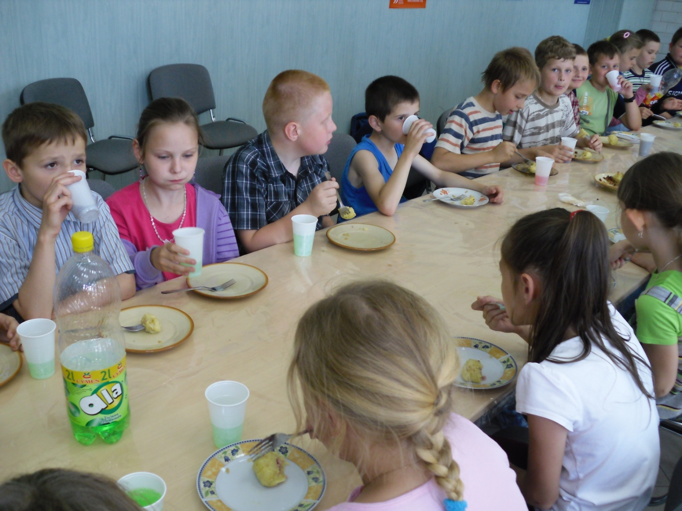
Po ugotowaniu wszyscy zasiedli do stołu ….

Slide 18
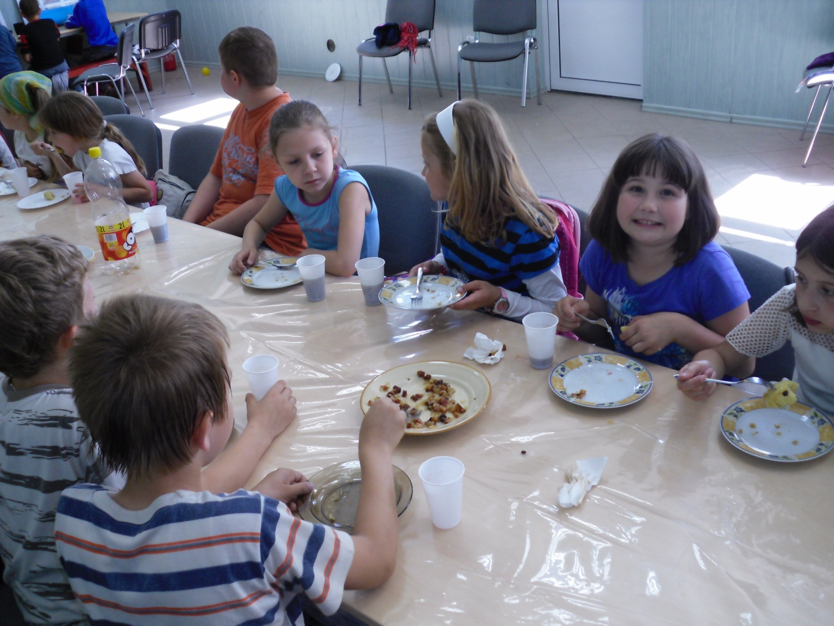
Jak widać zostały tylko skwareczki.

Slide 19
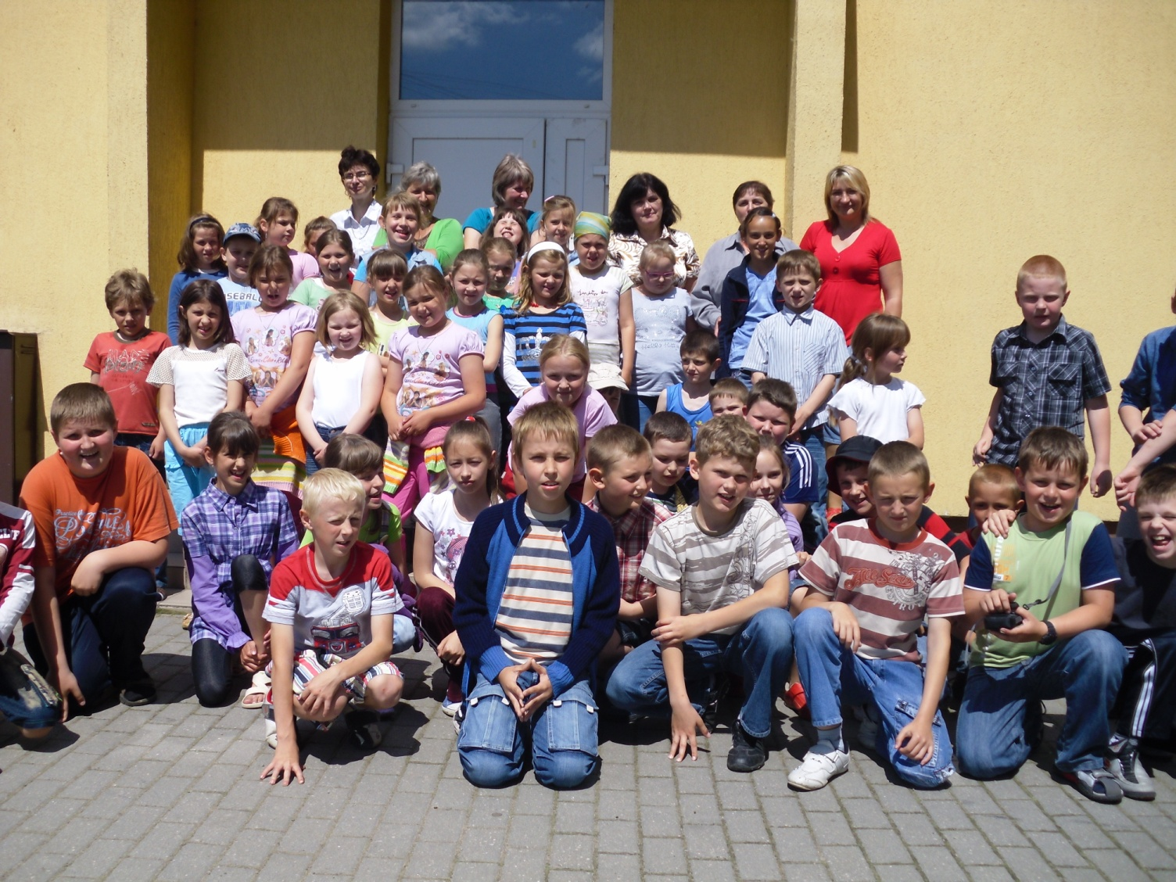
Na koniec, najedzeni , pełni wrażeń, wróciliśmy do domu.

Slide 20
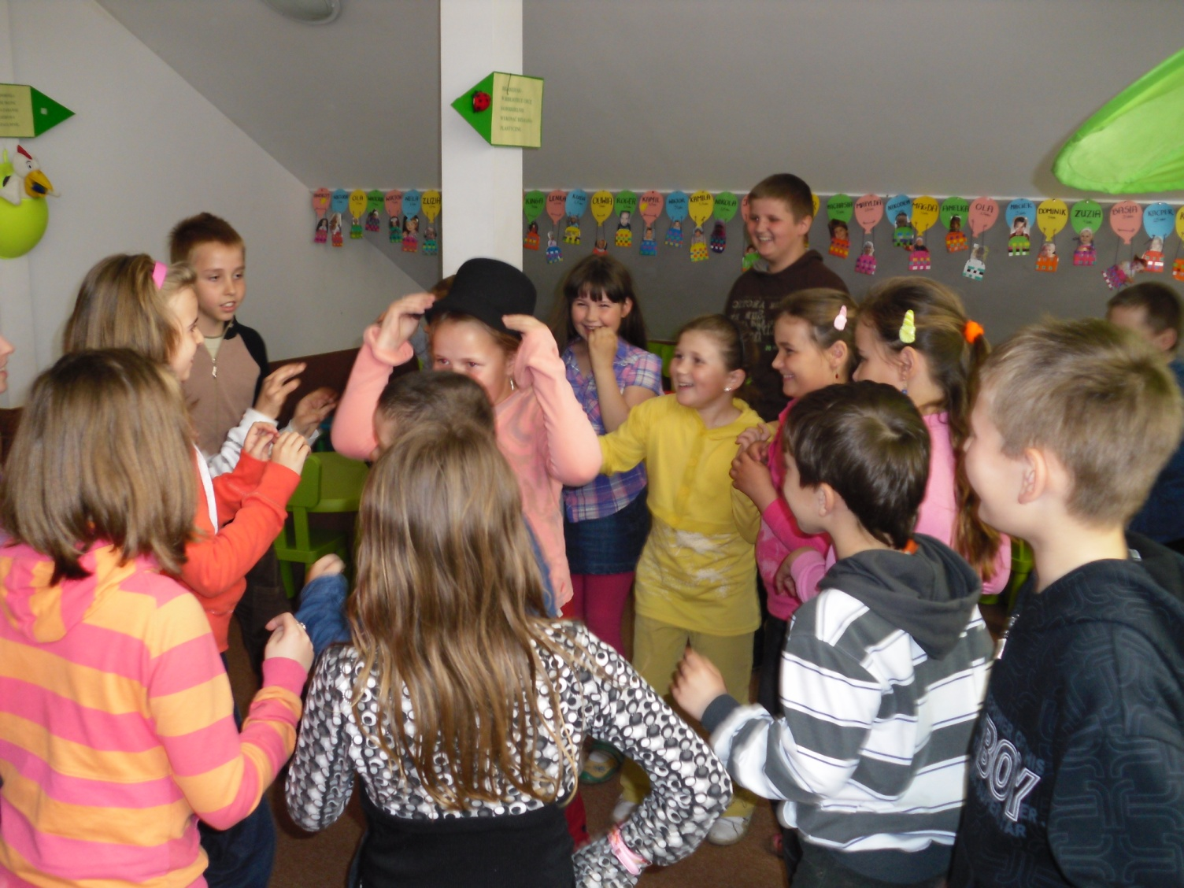
Uczestnicy CPCD wybrali się do biblioteki dziecięcej „Chotomówka” w Płocku.

Slide 21
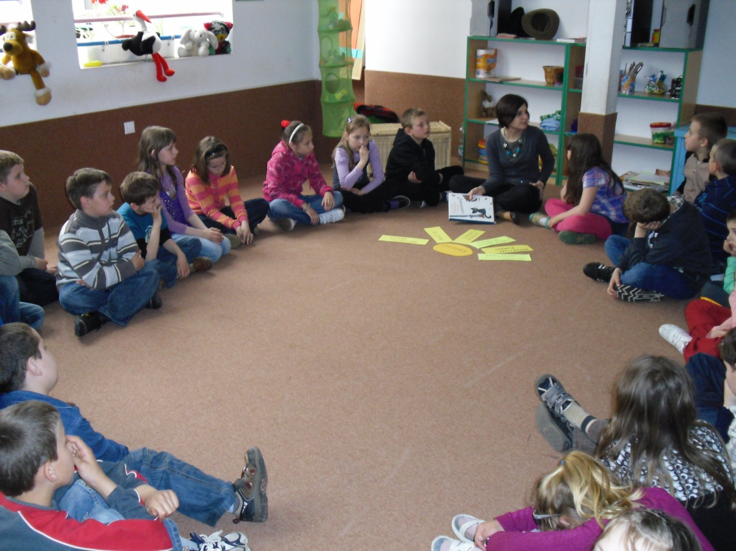
Były gry, zabawy i zwiedzanie biblioteki.

Slide 22
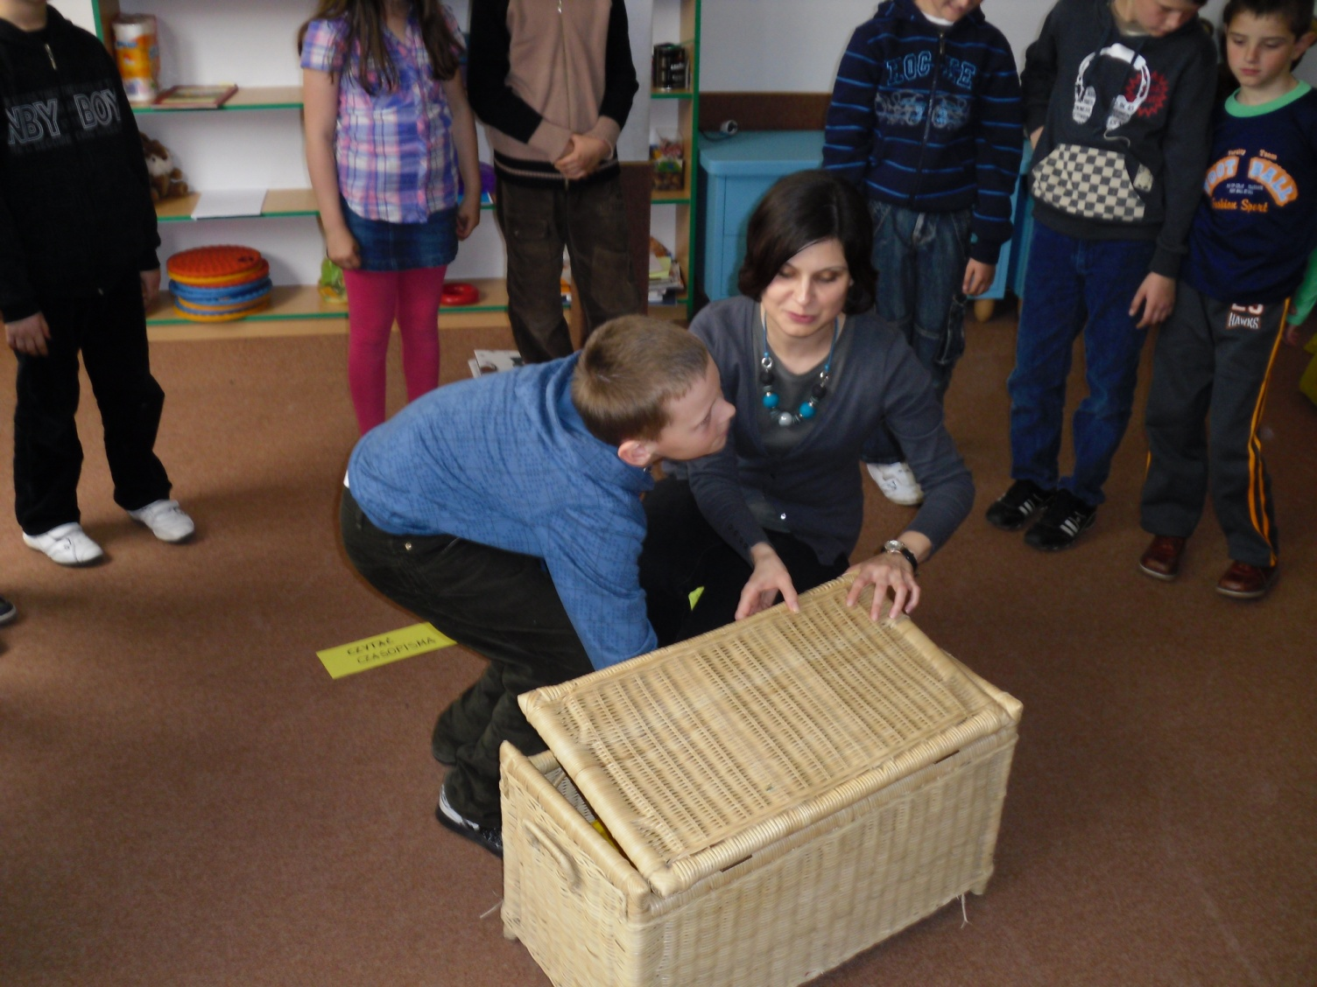

Slide 23
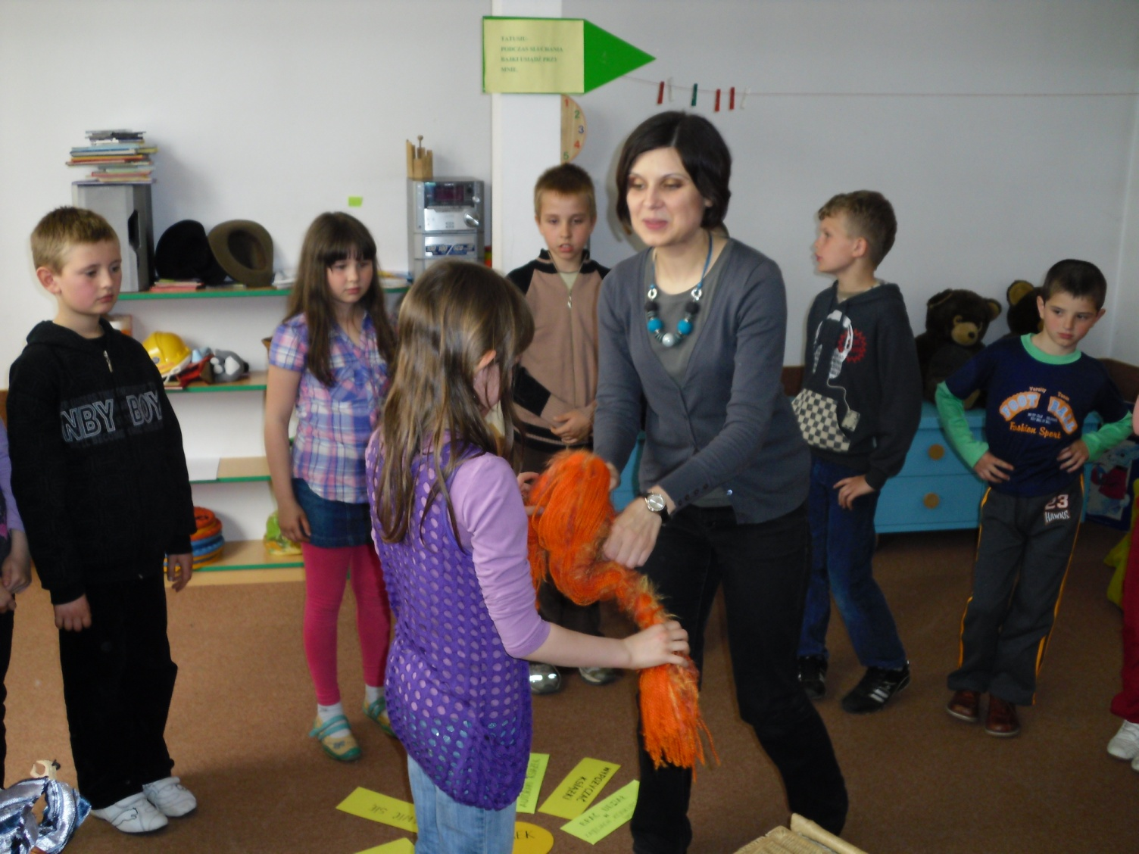

Slide 24
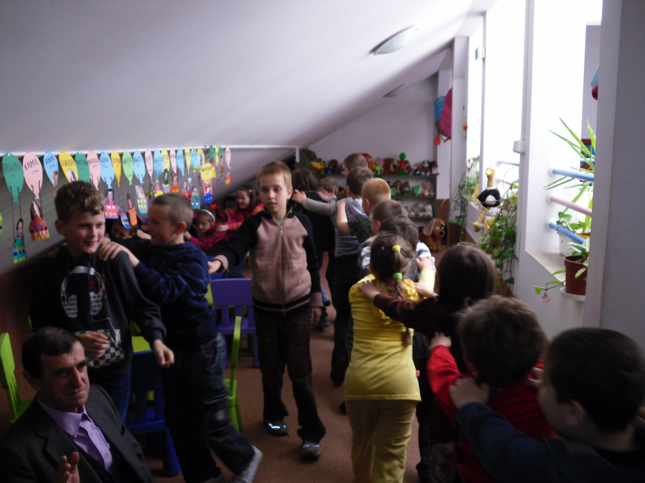

Slide 25
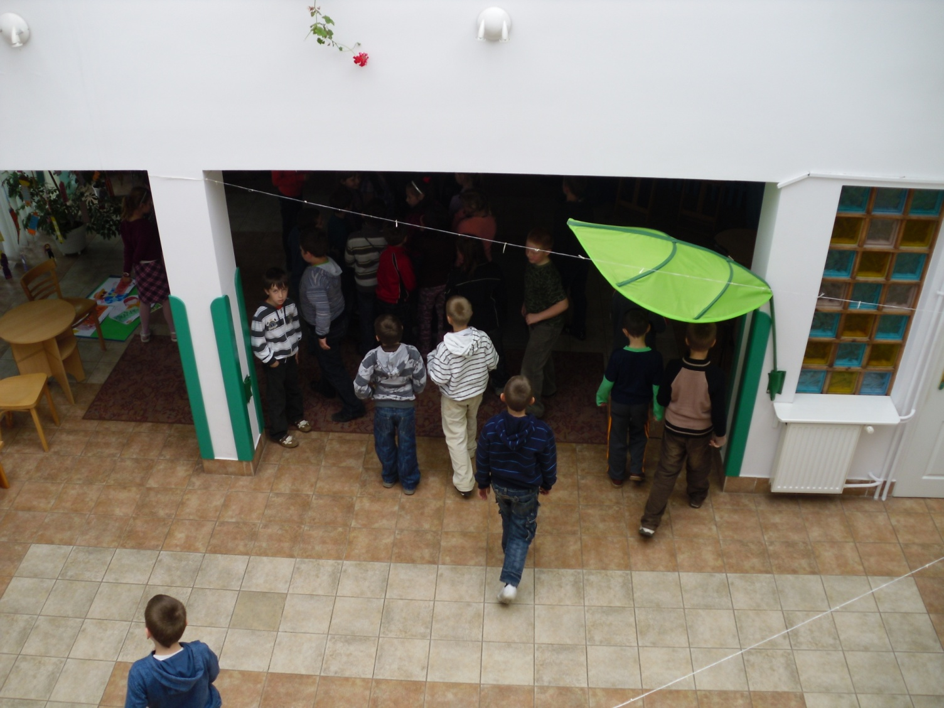

Slide 26
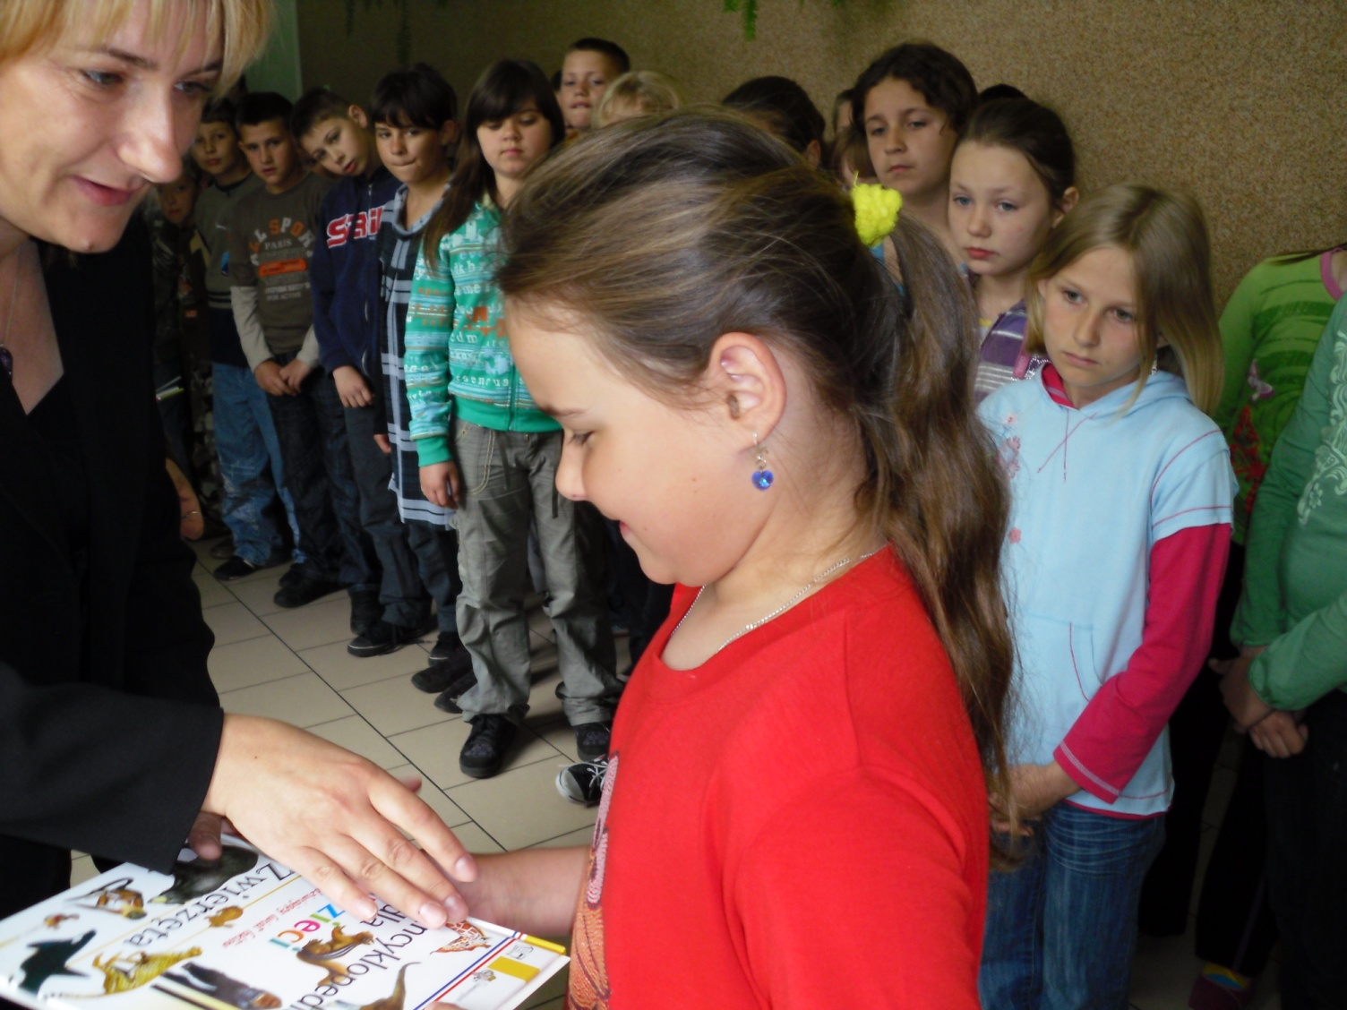
Na zakończenie roku szkolnego w Gminnej Bibliotece Publicznej w Rogowie podsumowano konkurs czytelniczy. Dzieci, które najwięcej wypożyczyły książek w ciągu roku szkolnego zostały nagrodzone.

Slide 27
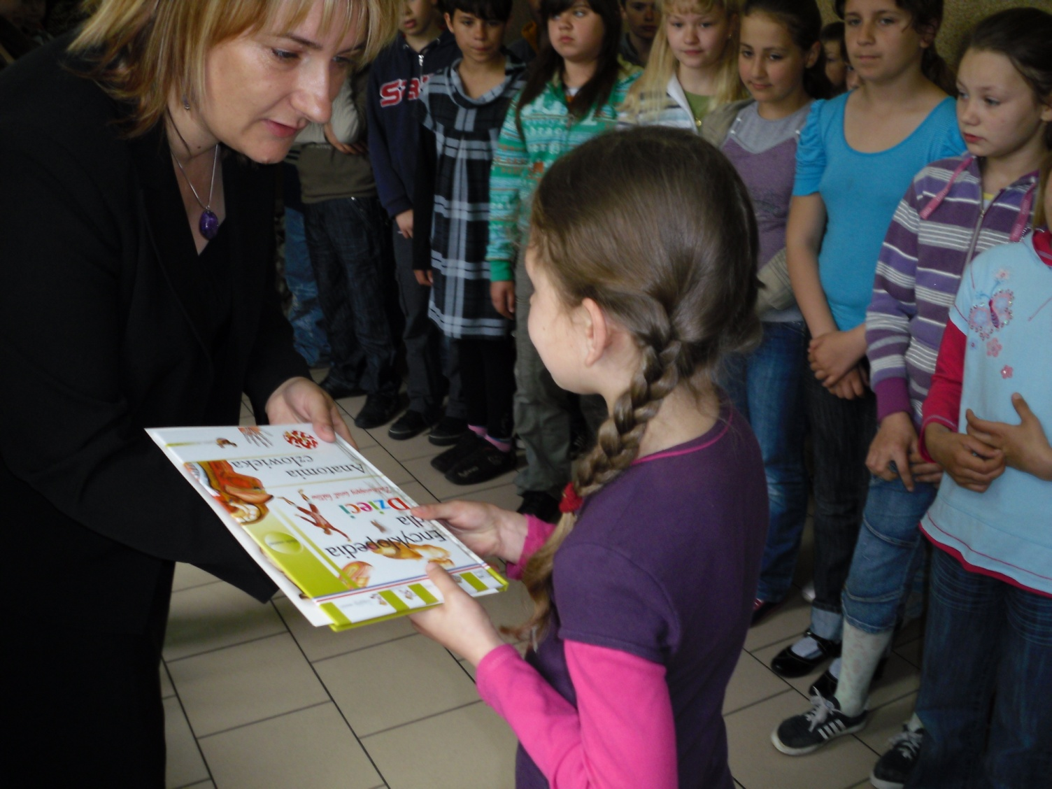

Slide 28
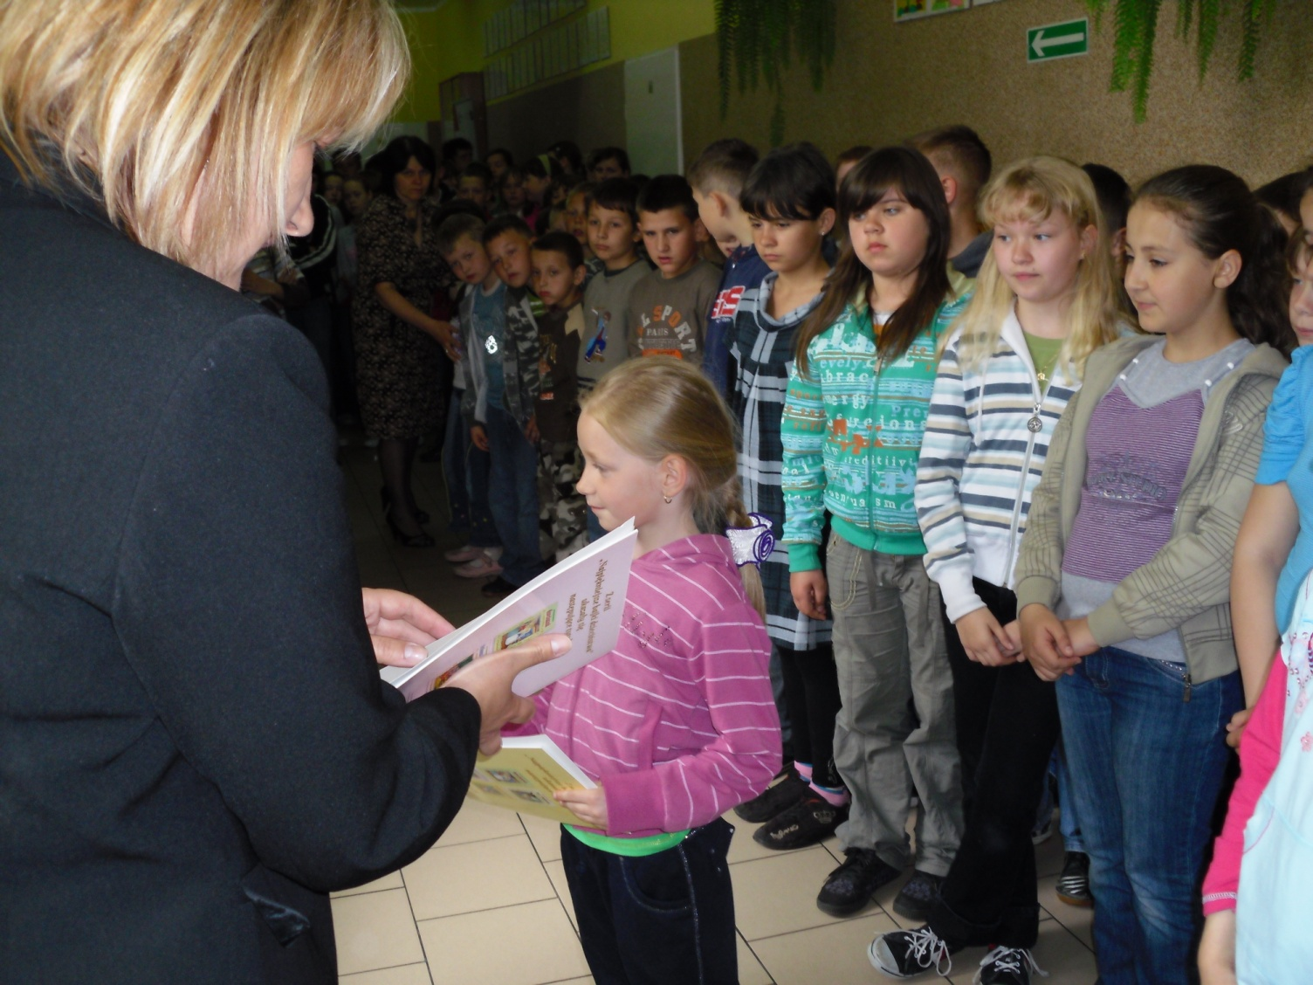

Slide 29
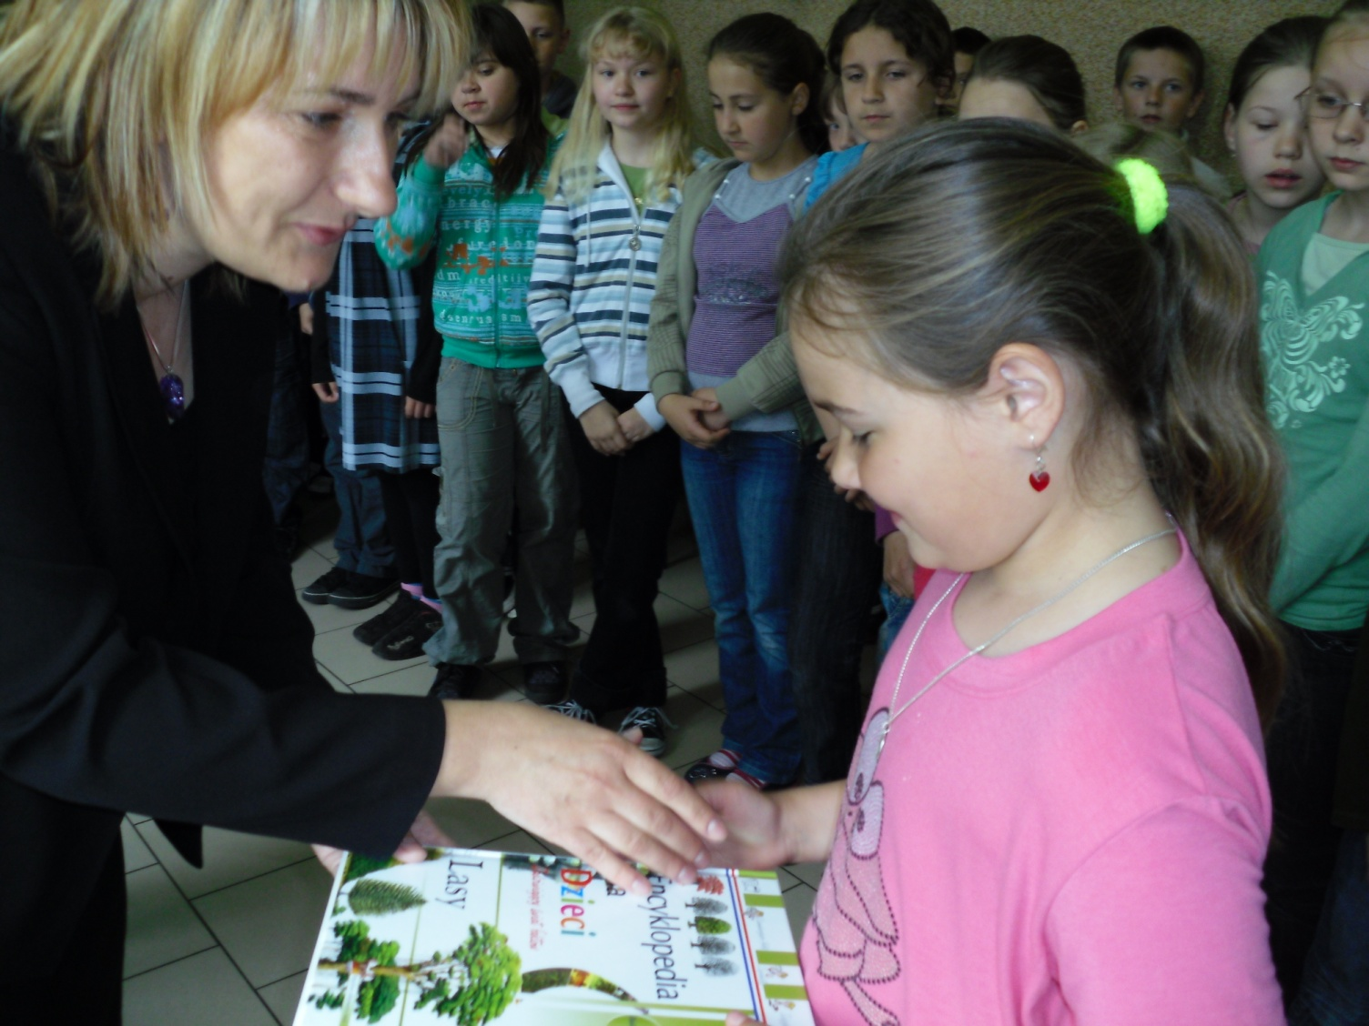

Slide 30
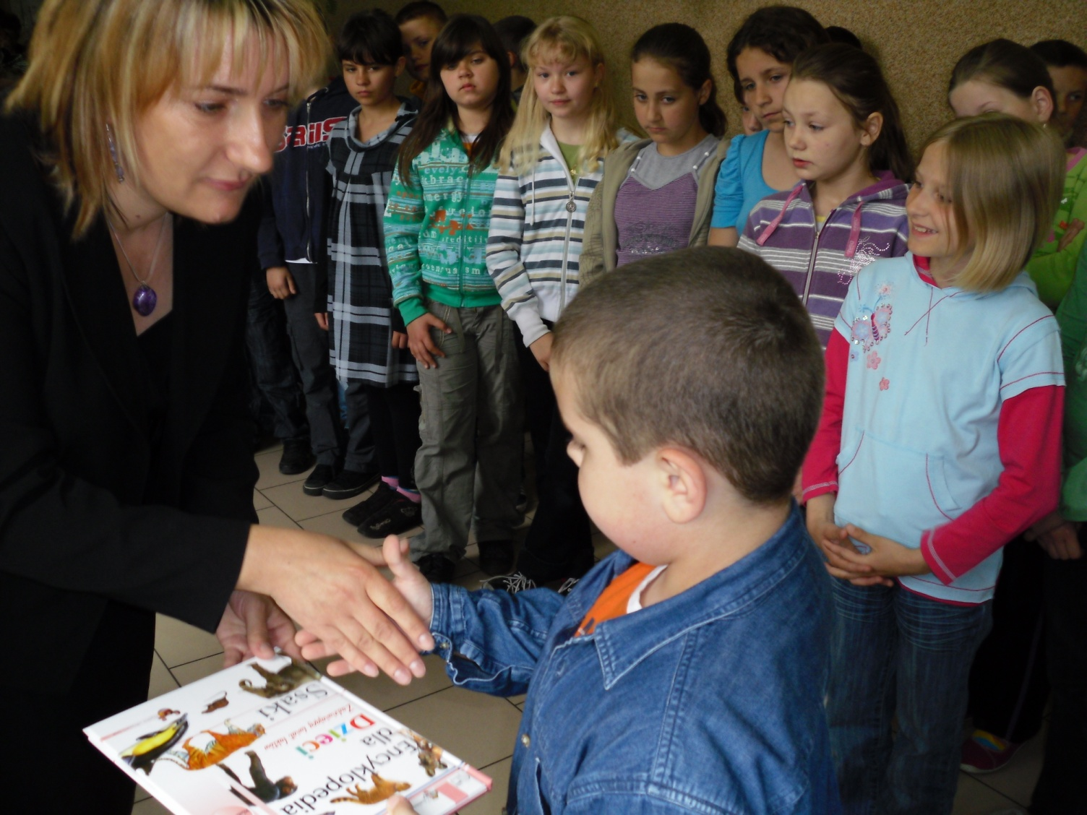

Slide 31
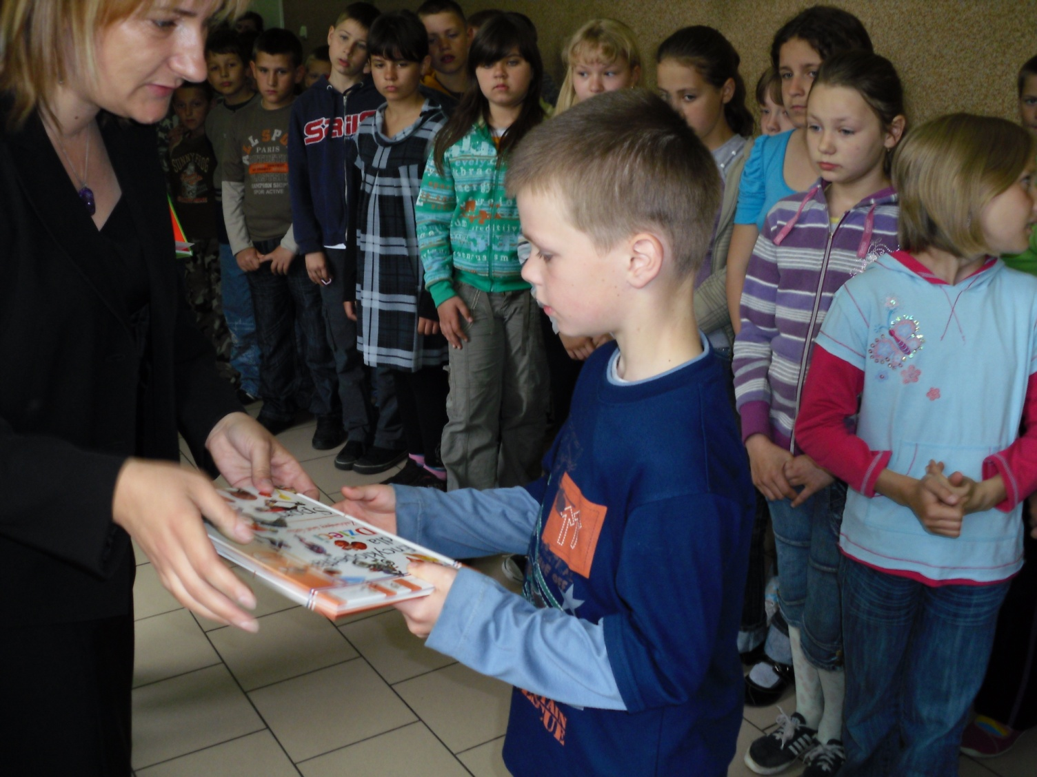

Slide 32
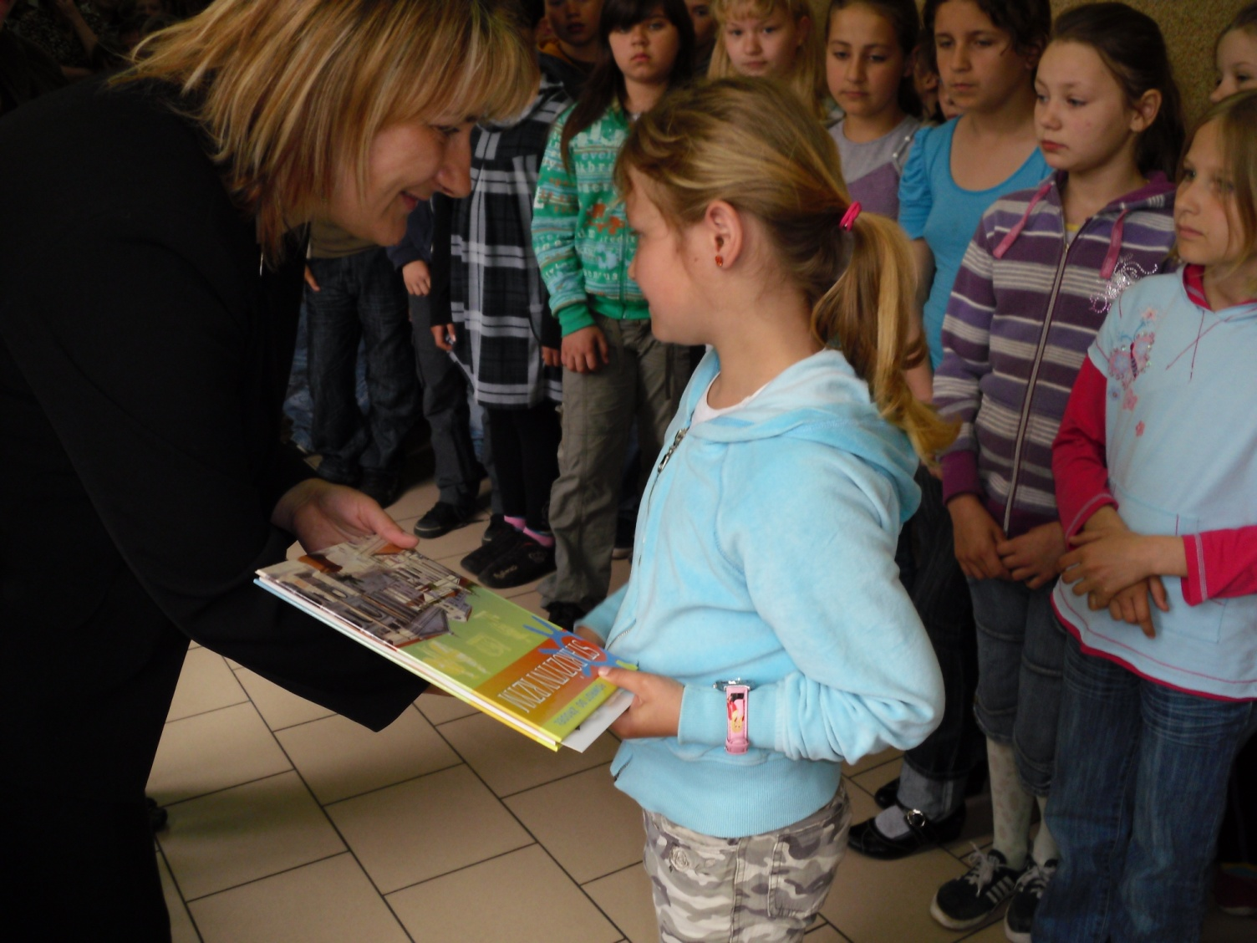

Slide 33
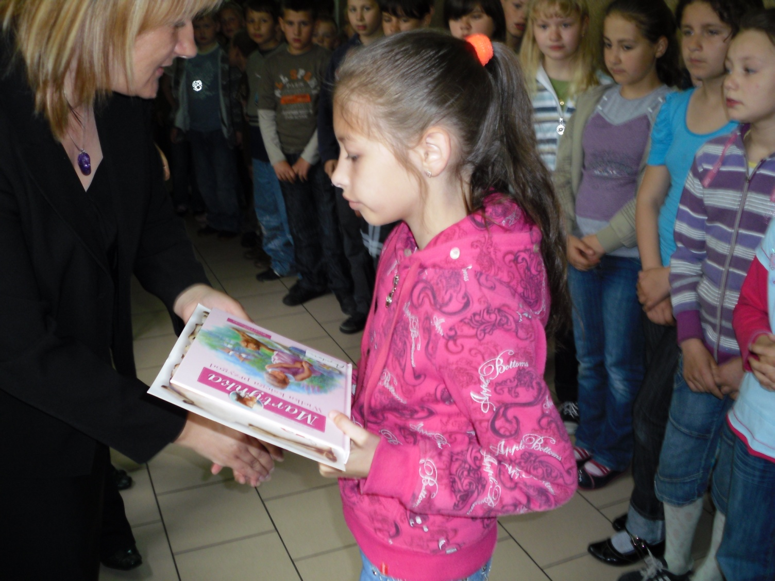

Slide 34
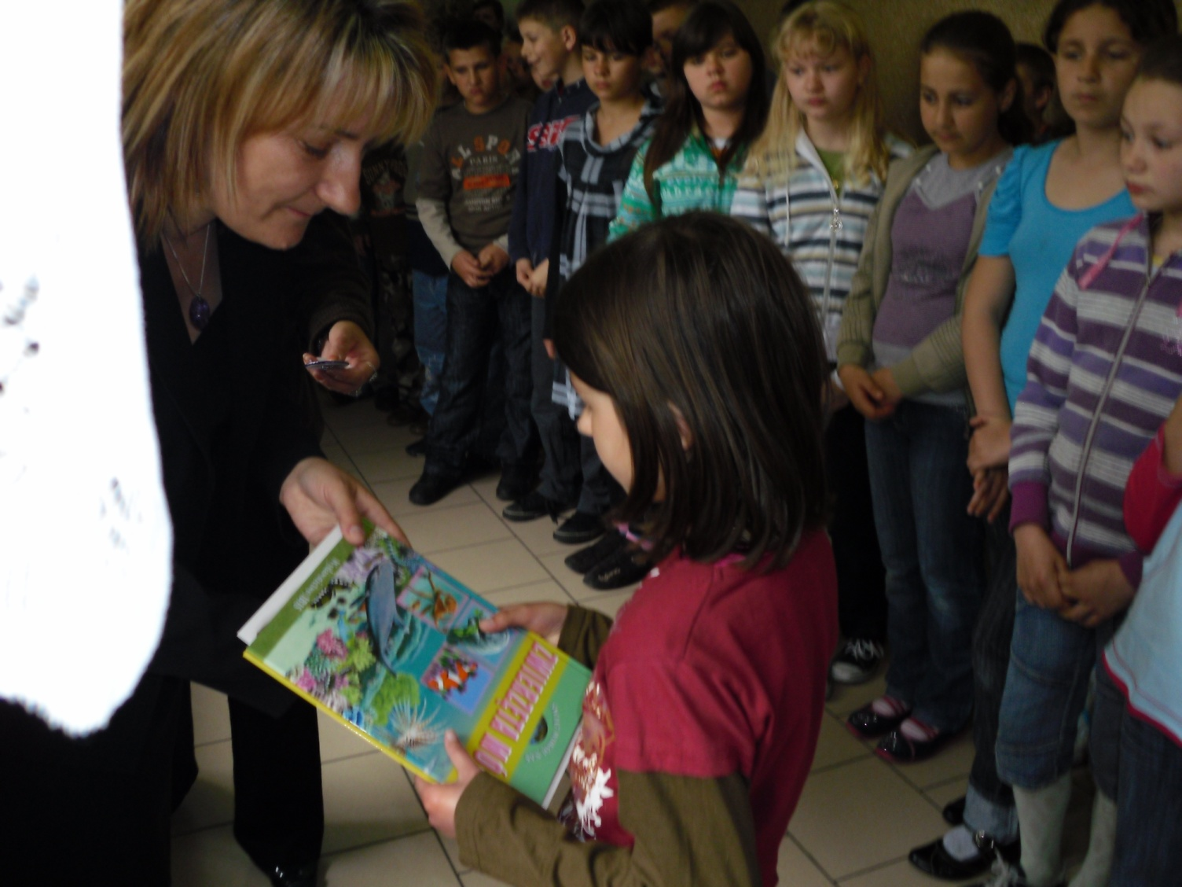

Slide 35
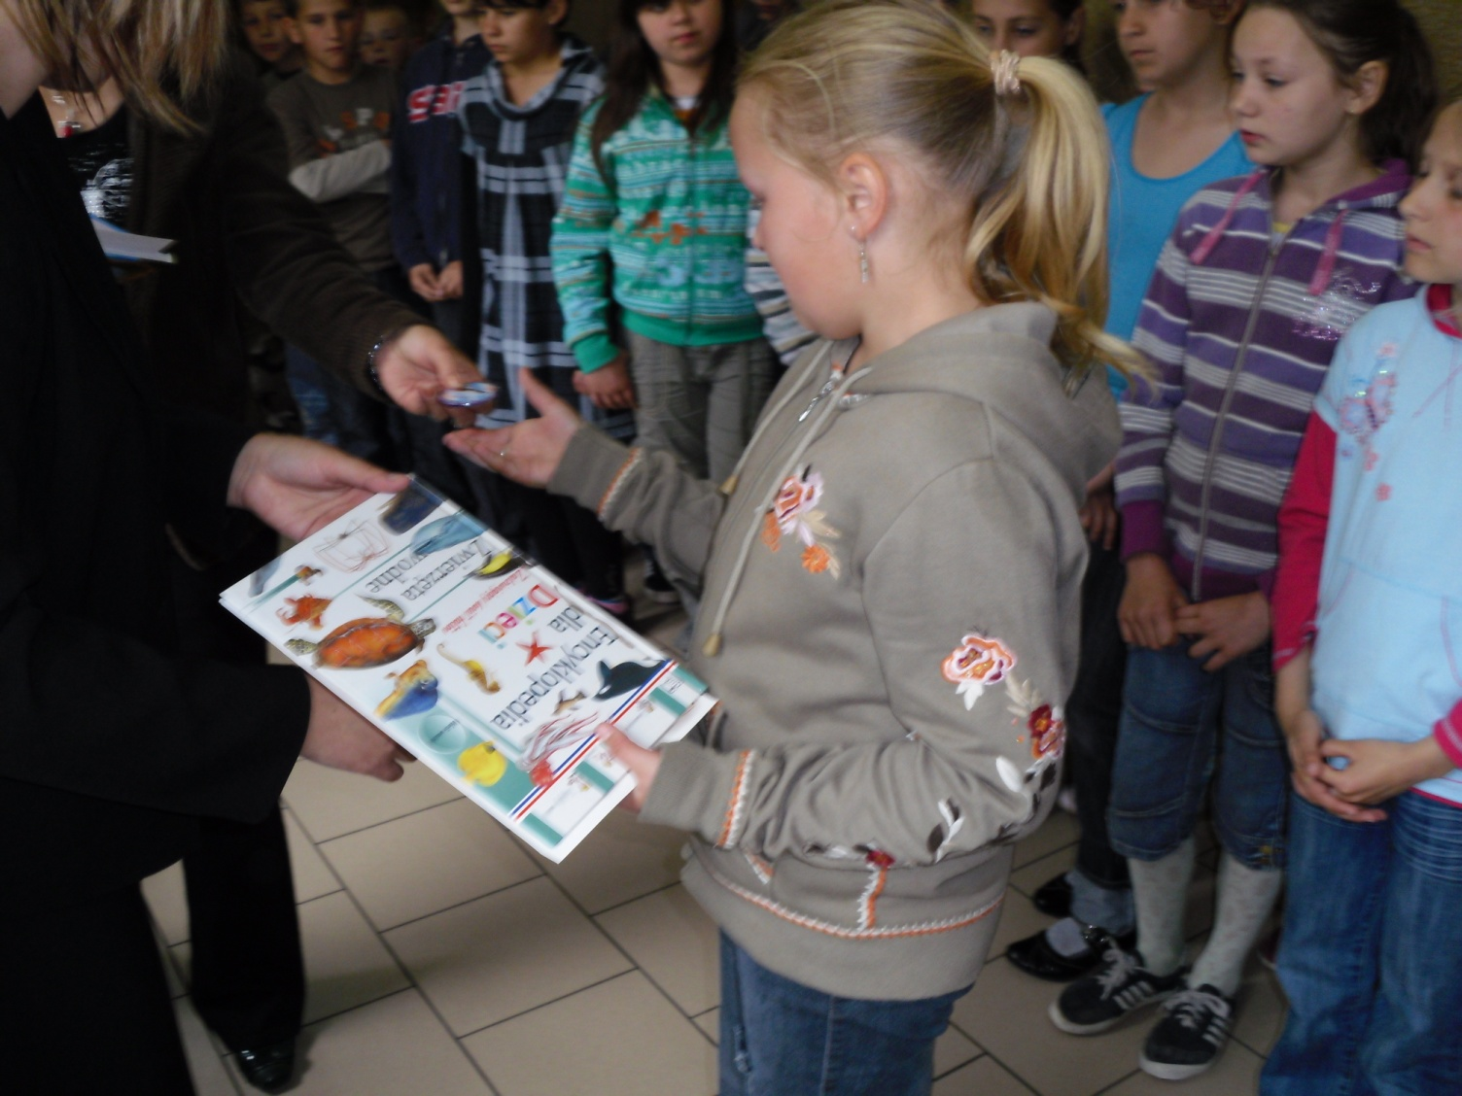

Slide 36
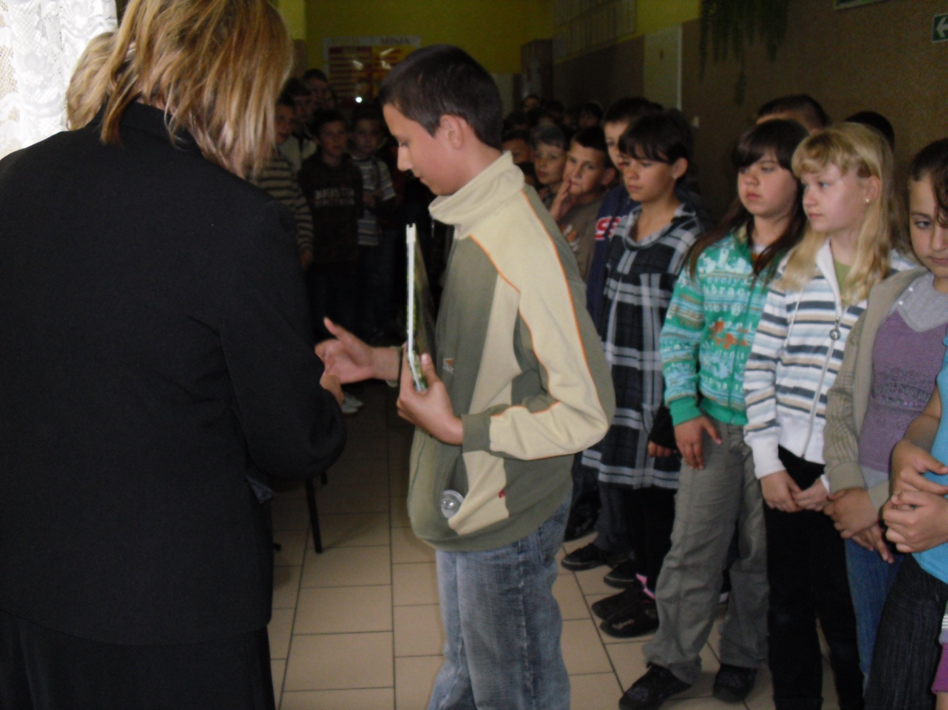

Slide 37
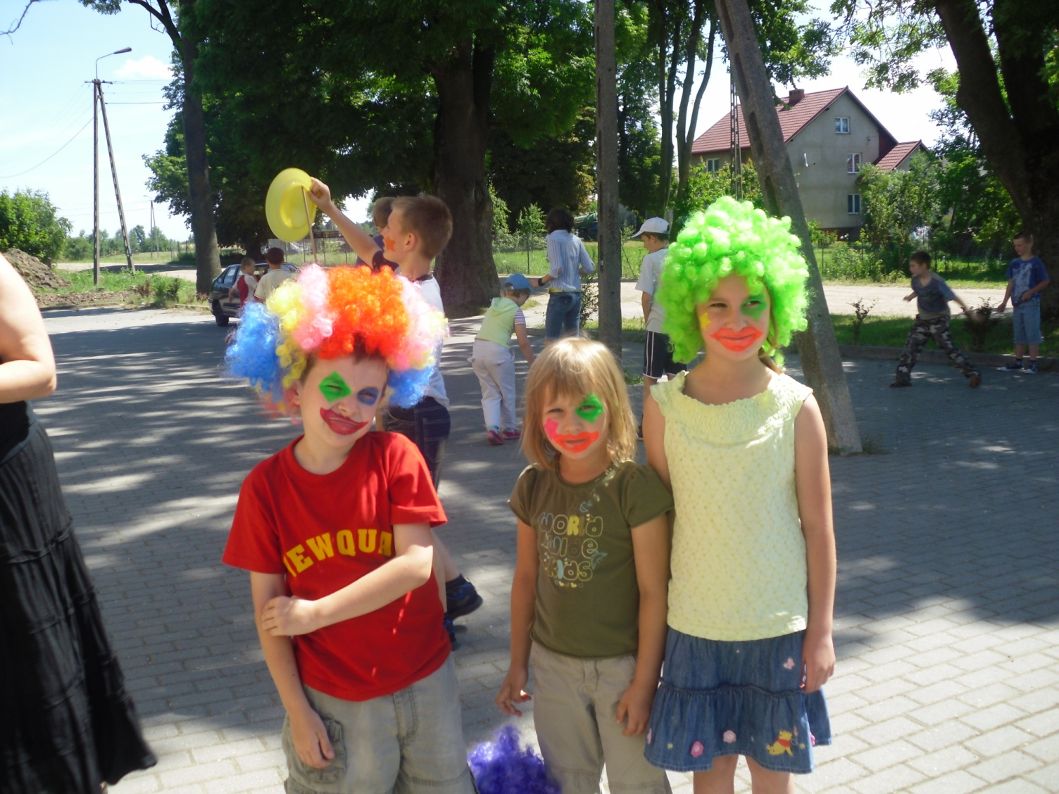
W lipcu w Filii w Pręczkach odbyły się warsztaty wakacyjne . Największą atrakcją było spotkanie z grupą cyrkową „Gimbolo” z Radzi Dużych.

Slide 38
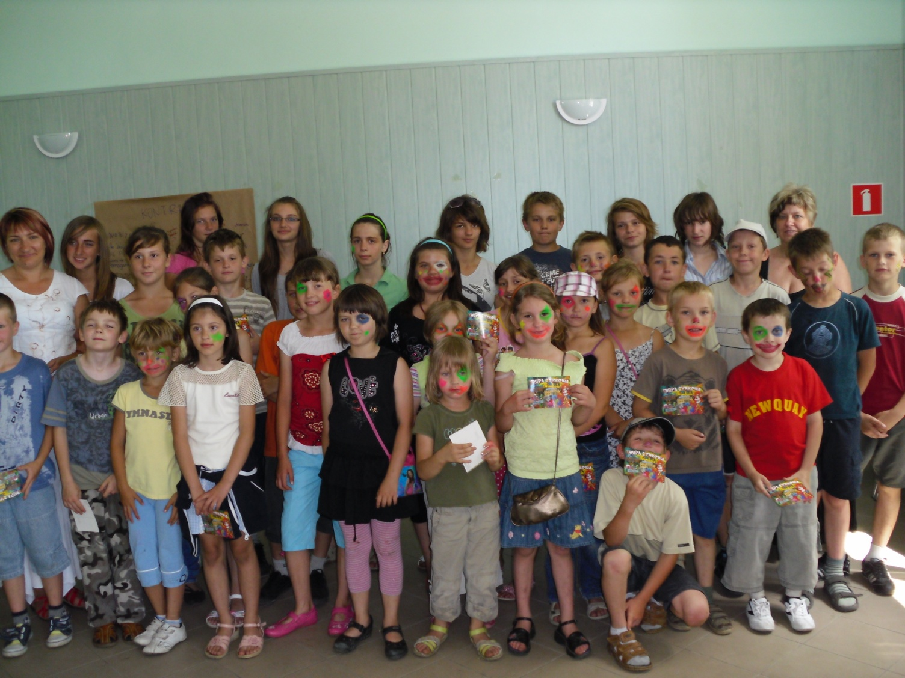

Slide 39
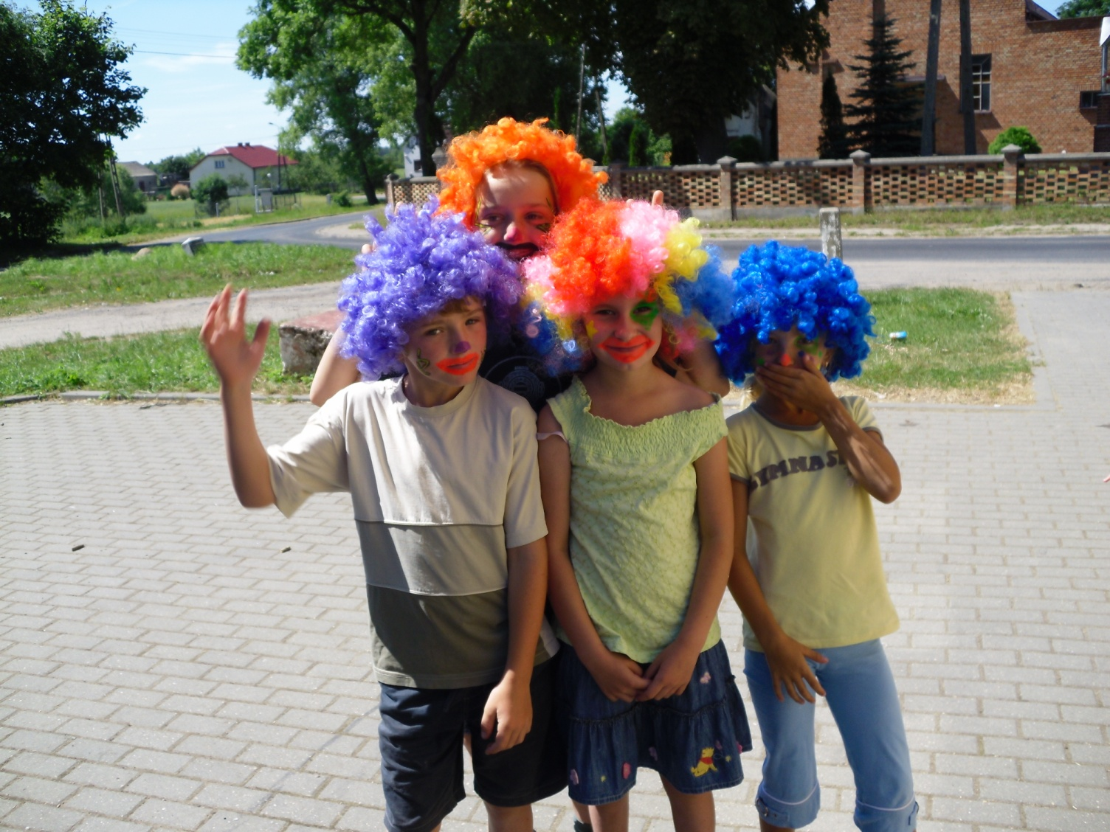

Slide 40
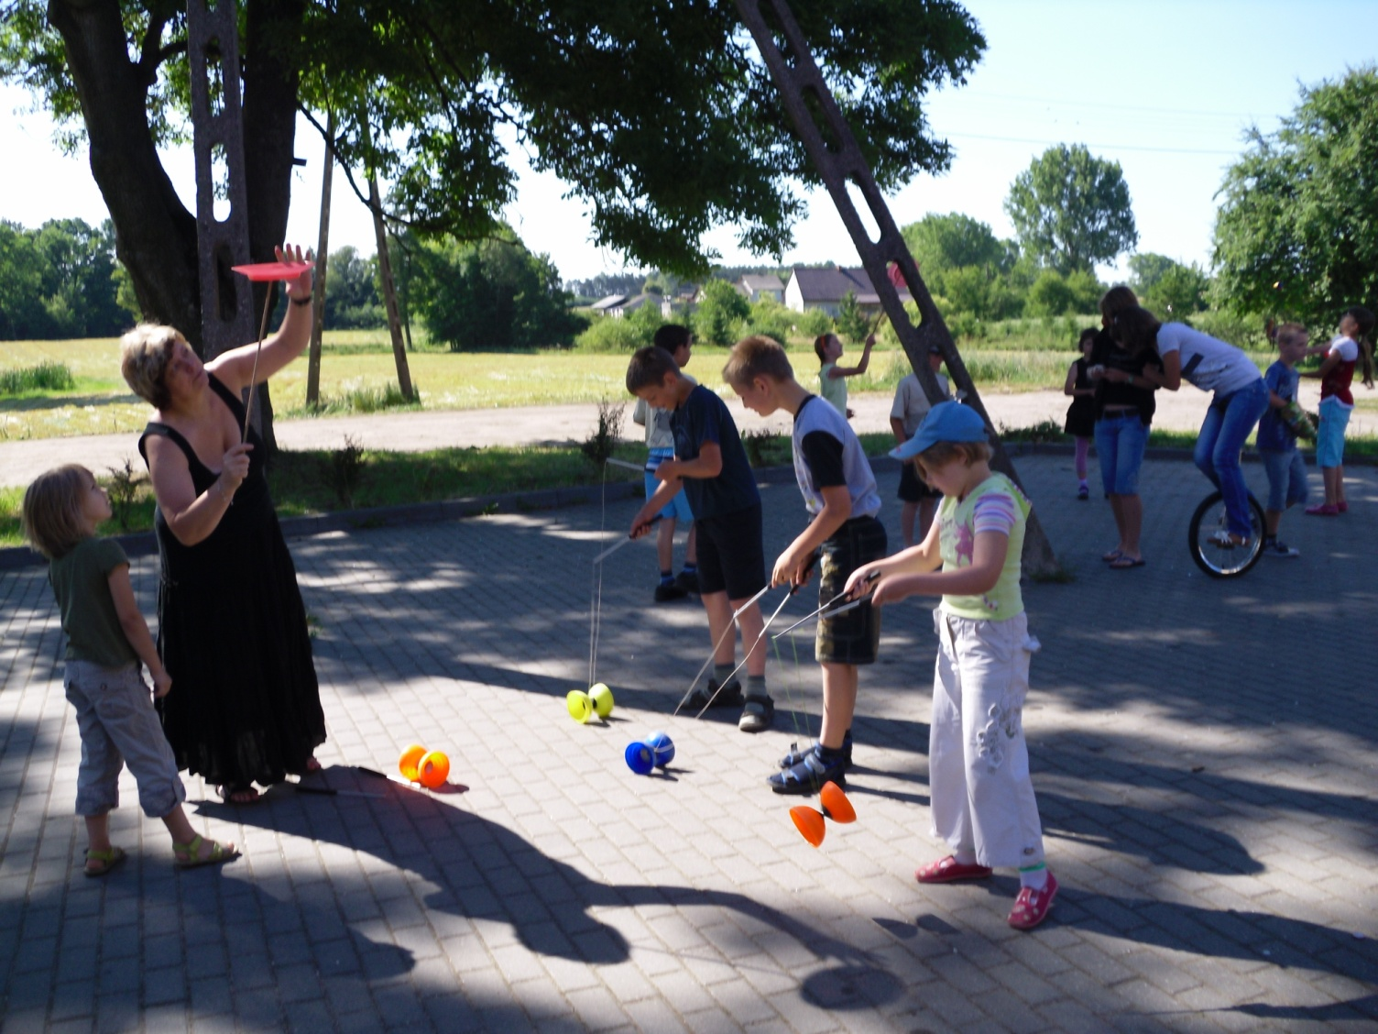

Slide 41
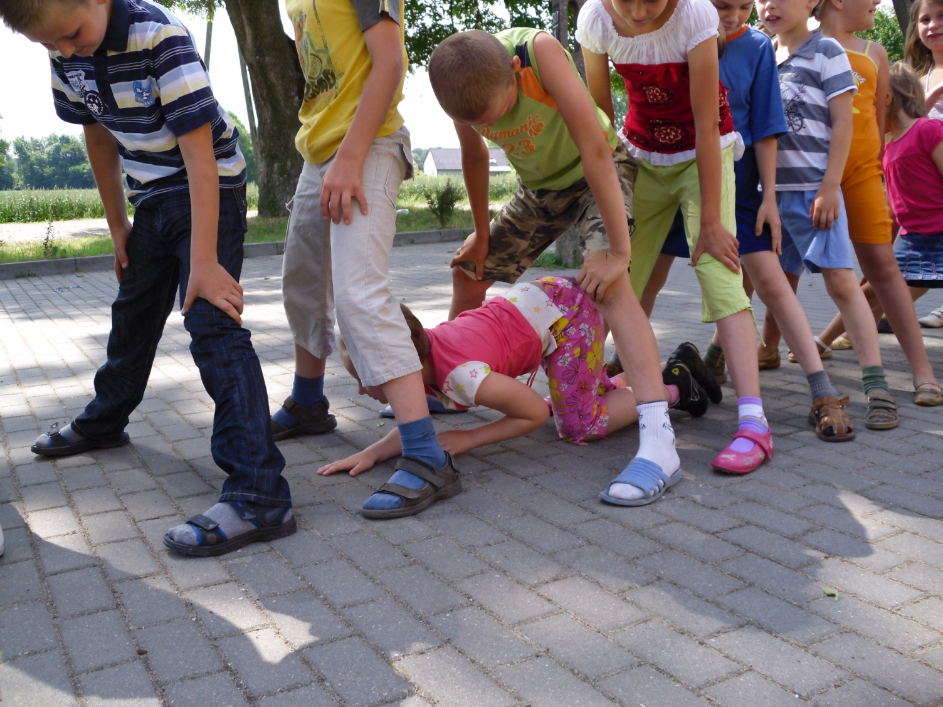
Były też zabawy integracyjne.

Slide 42
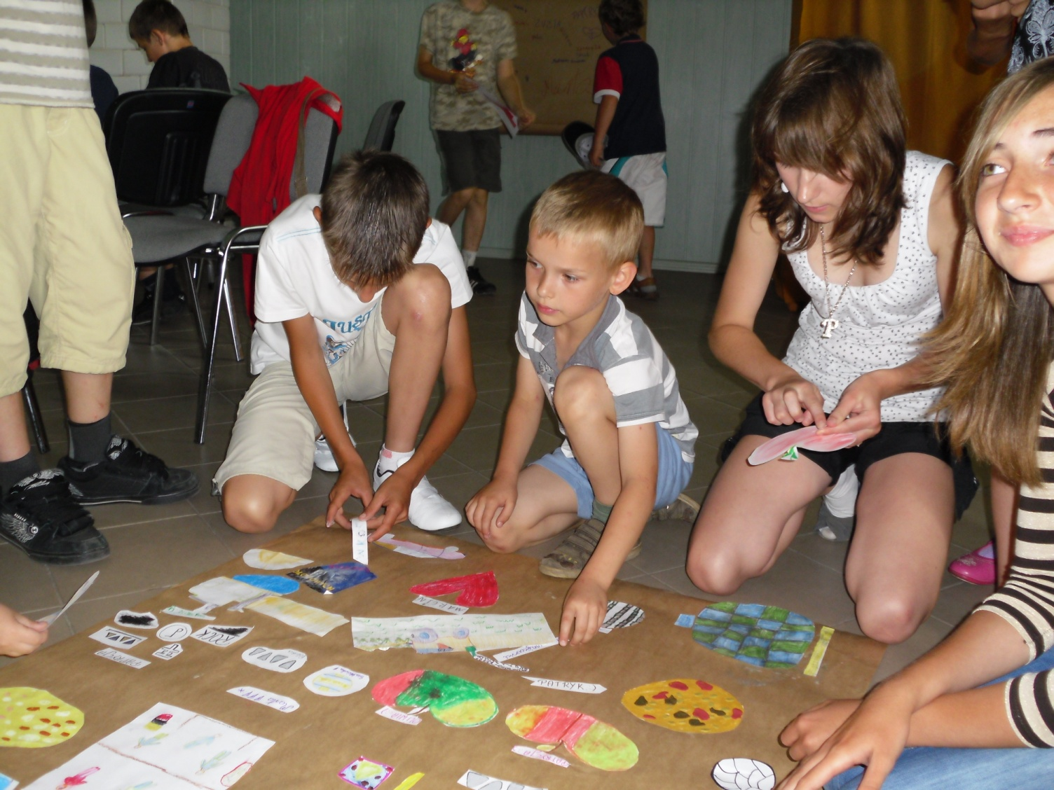

Slide 43
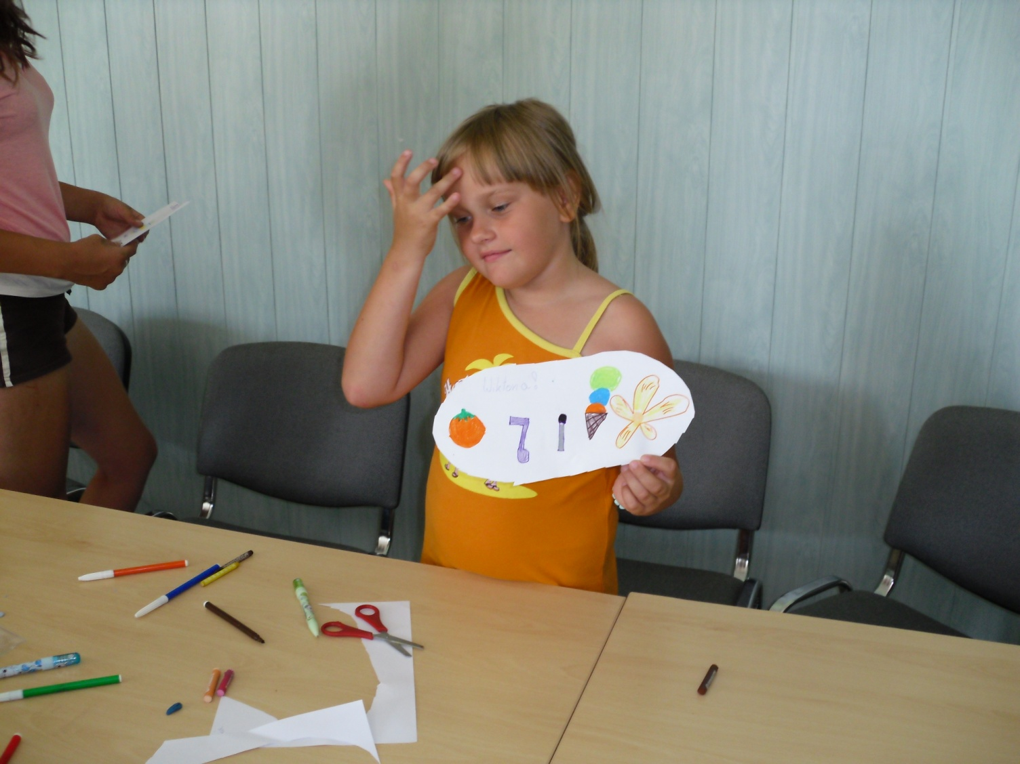

Slide 44
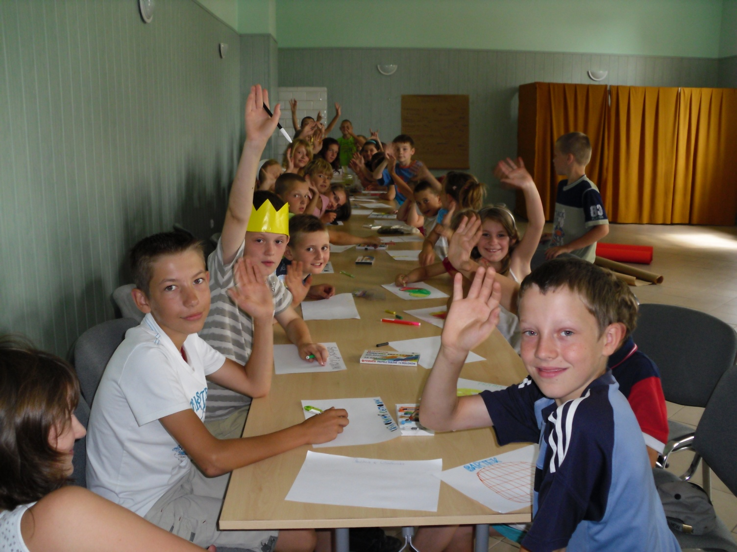

Slide 45
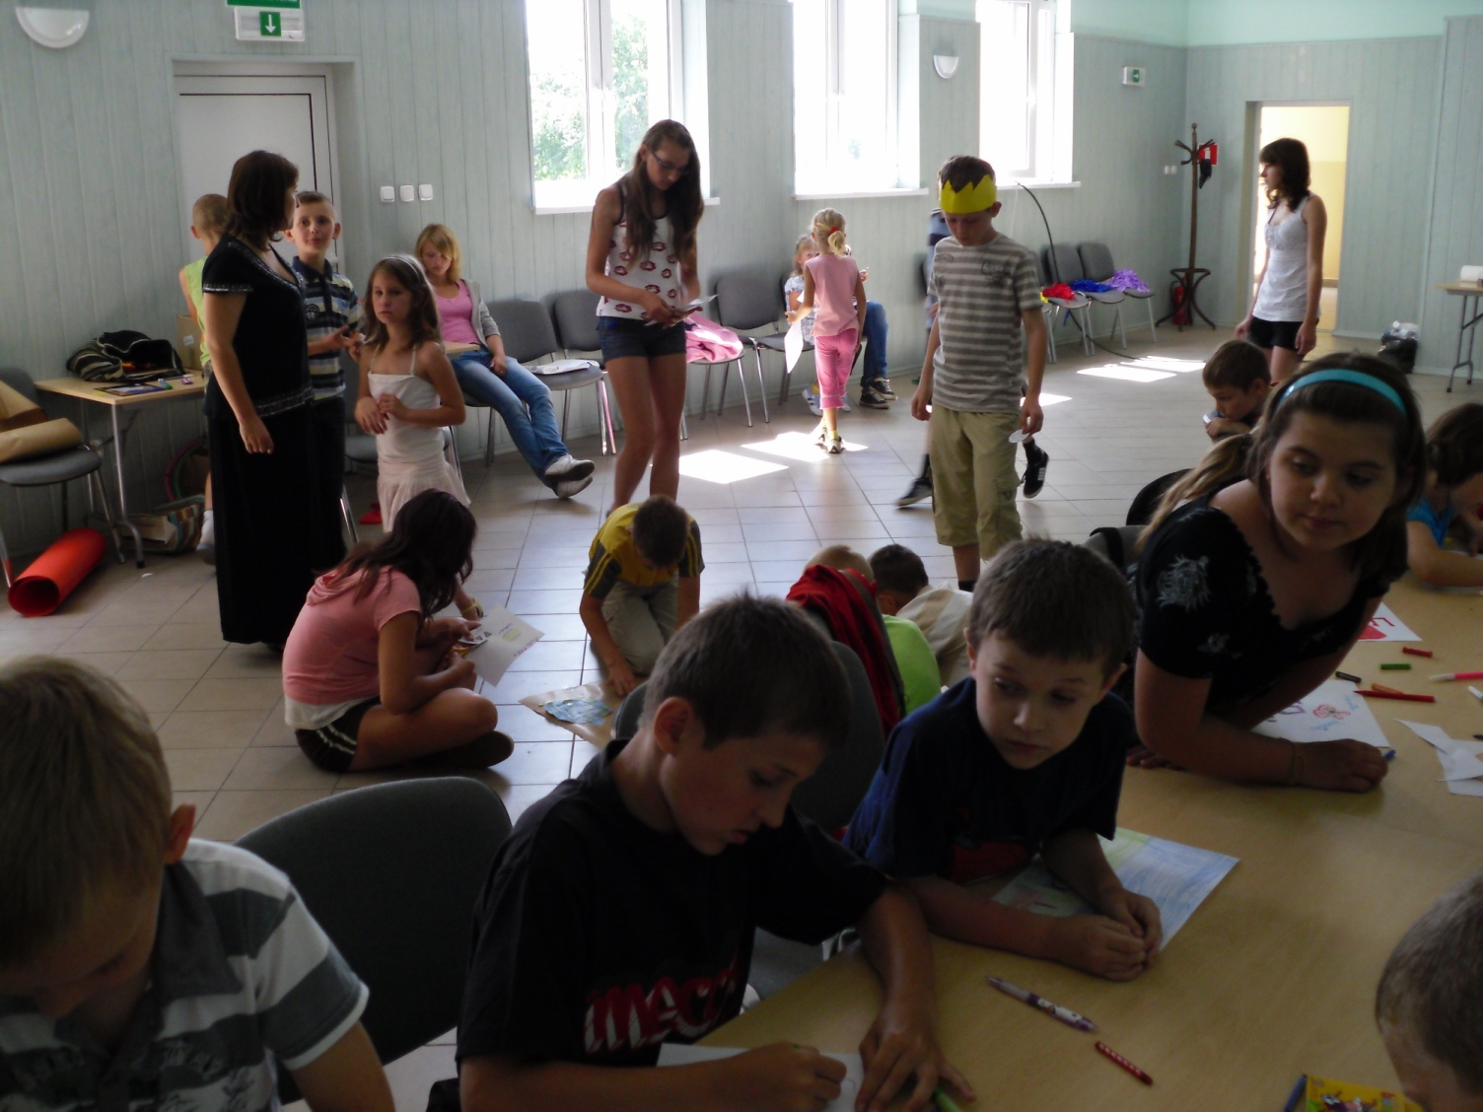

Slide 46
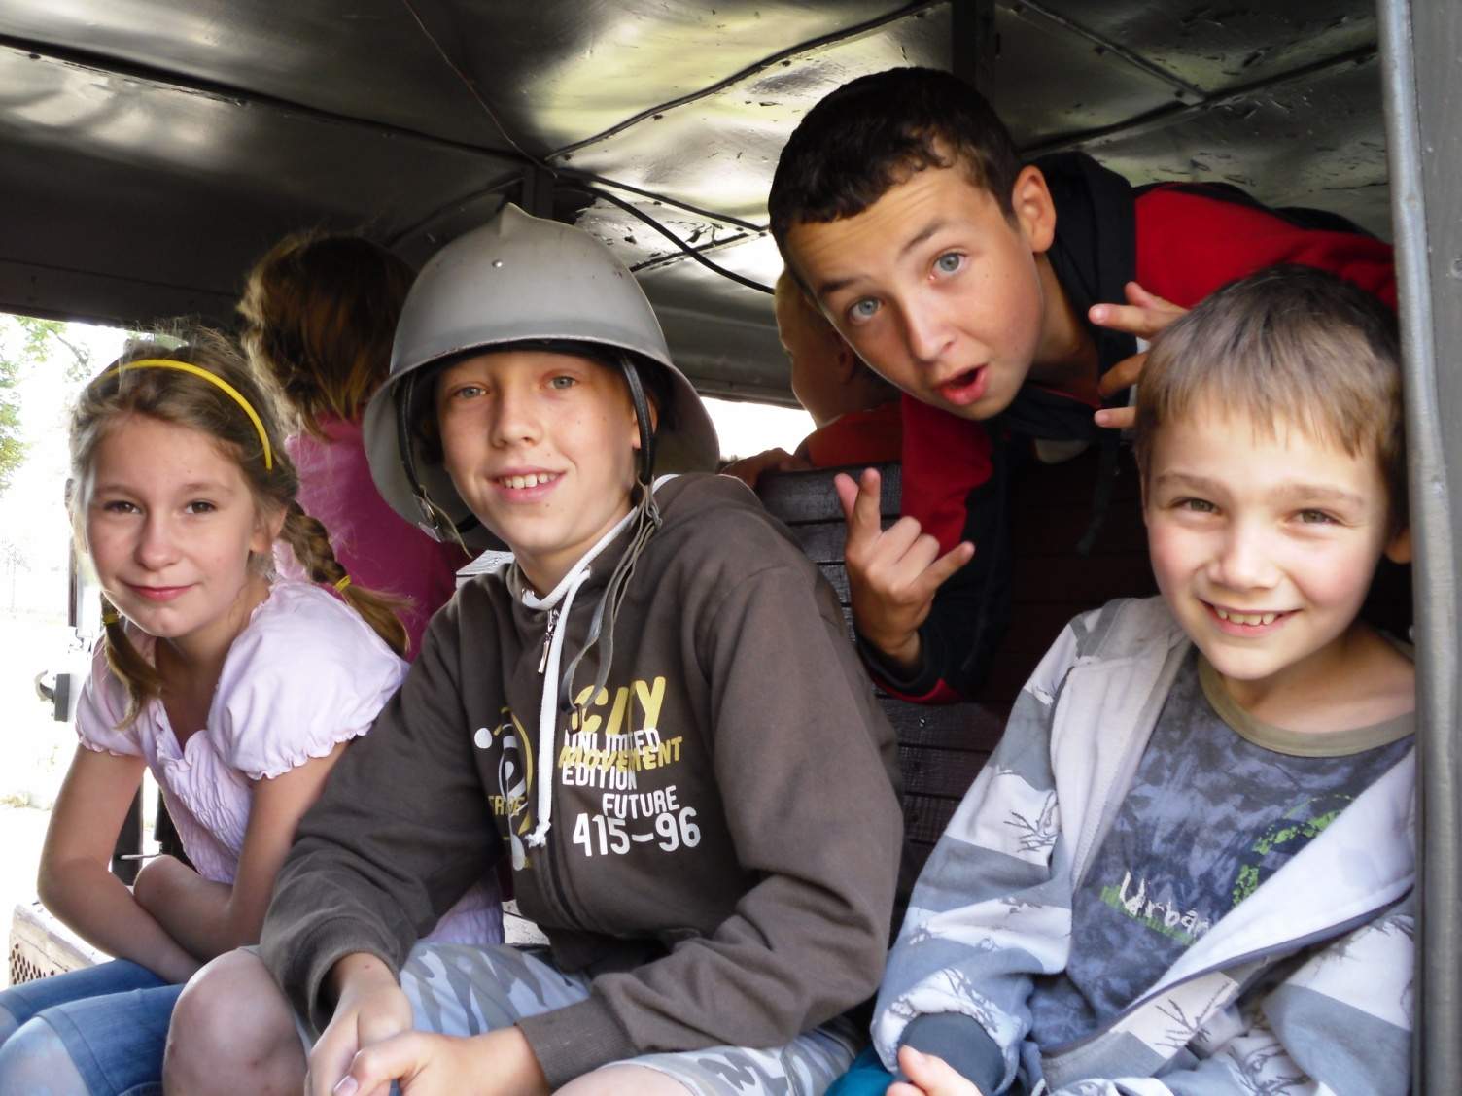
Obowiązkowe zwiedzanie wozu strażackiego.

Slide 47
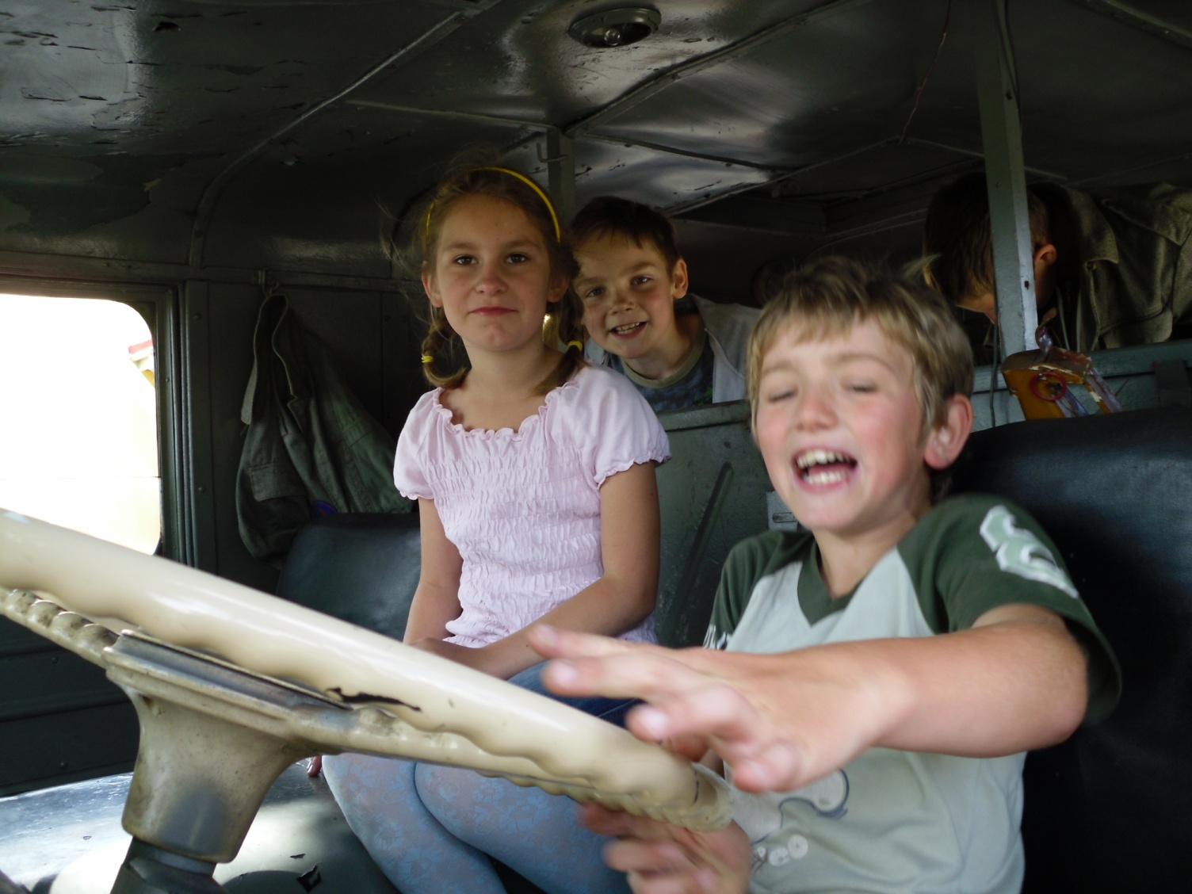

Slide 48
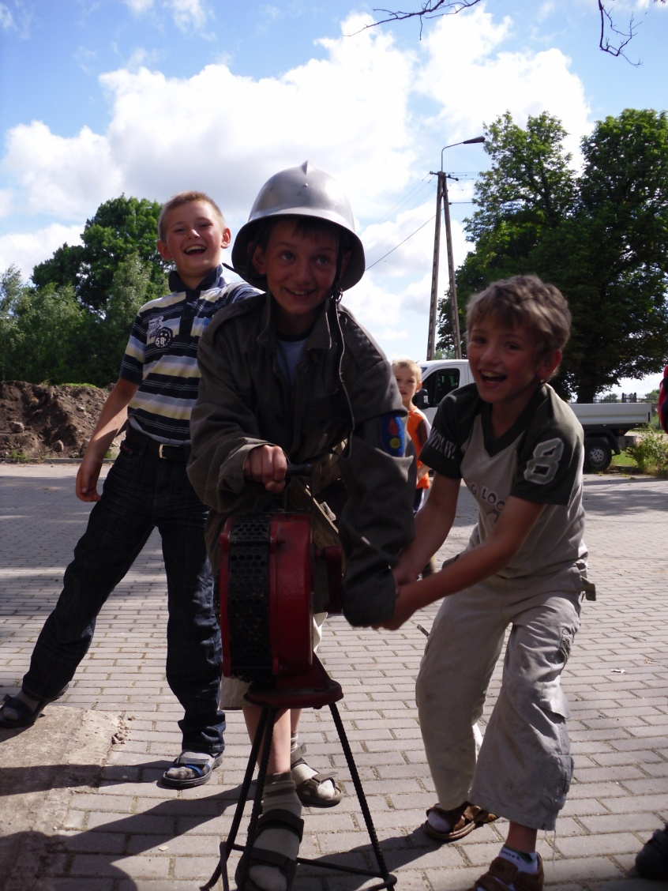

Slide 49
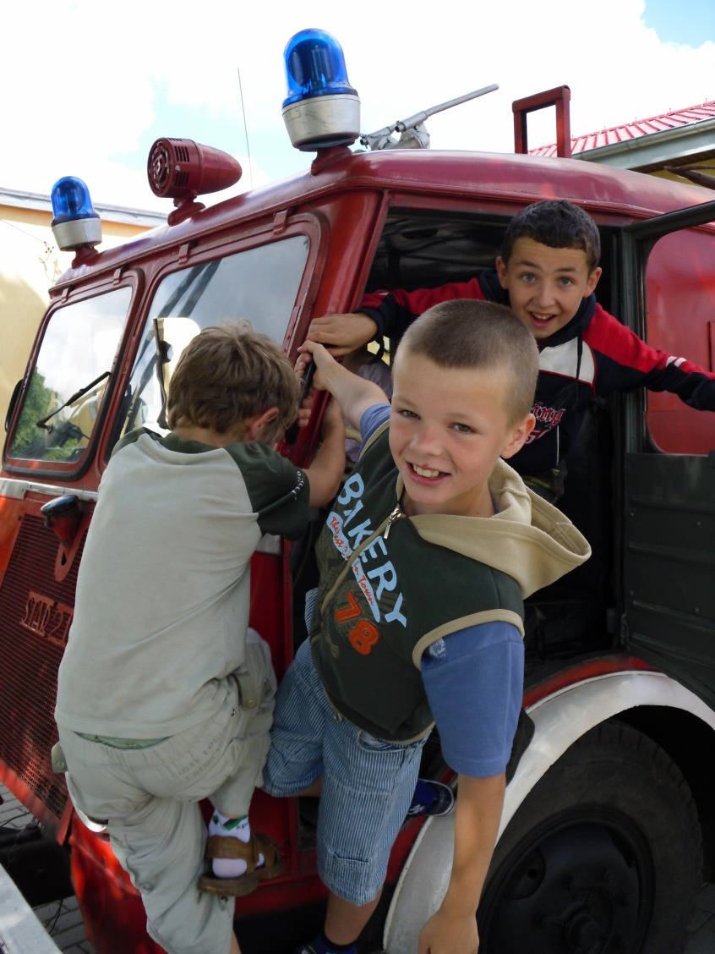

Slide 50
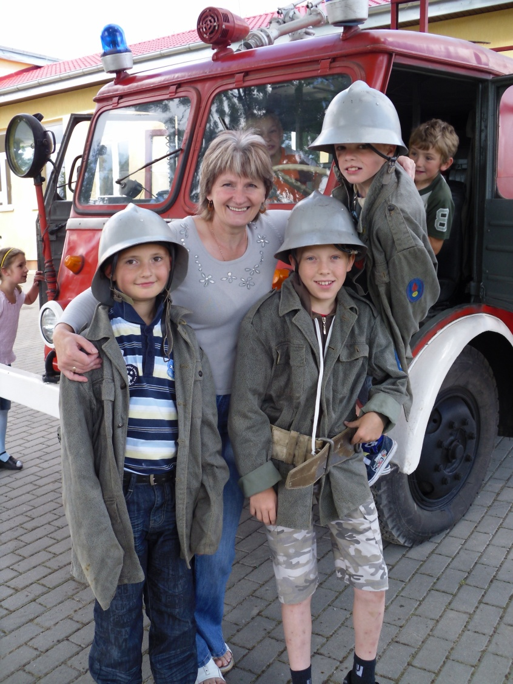
Przyszli strażacy!

Slide 51
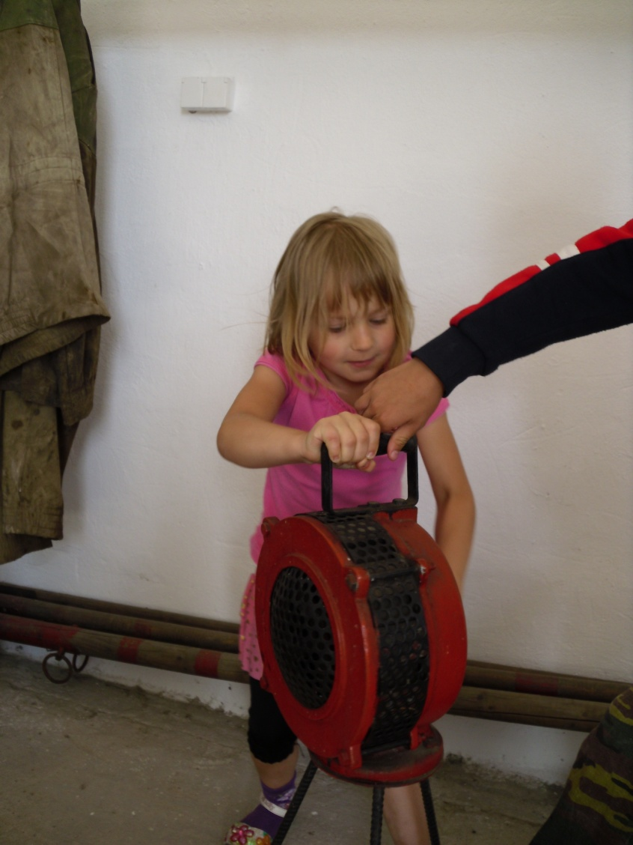

Slide 52

Filia Biblioteki Publicznej w Pręczkach była też partnerem w projekcie „ Integracja międzypokoleniowa”.

Slide 53


Slide 54


Slide 55

Jak co roku do biblioteki w Pręczkach zawitał Mikołaj.

Slide 56


Slide 57


Slide 58


Slide 59

W tym roku z Ministerstwa Kultury i Dziedzictwa Narodowego otrzymaliśmy 2687 zł dotacji na zakup nowości wydawniczych. Dotacje przeznaczyliśmy min. na zakup książek dla dzieci w języku niemieckim i angielskim.

